Slide 1



PROGETTO LEGAMI ALL’OPERA
c.r Milano-Opera

Slide 2

ASSOCIAZIONE IN OPERA una realtà presente presso la c.r Opera dal 2016. In collaborazione con la Sesta Opera, Sacra Famiglia e la direzione della c.r Opera ha realizzato il laboratorio "Legami all’Opera" dove insieme per otto mesi 23 ospiti interni e 7 esterni con i loro educatori hanno: lavorato, giocato, scherzato, riso tantissimi, mangiato, costruito strumenti musicali e giochi vari, scambiato abbracci e esperienze diverse e nello stesso tempo simili alle nostre, tutto, con delle persone senza nessun tipo di pregiudizio diventate nostri AMICI.

Slide 3
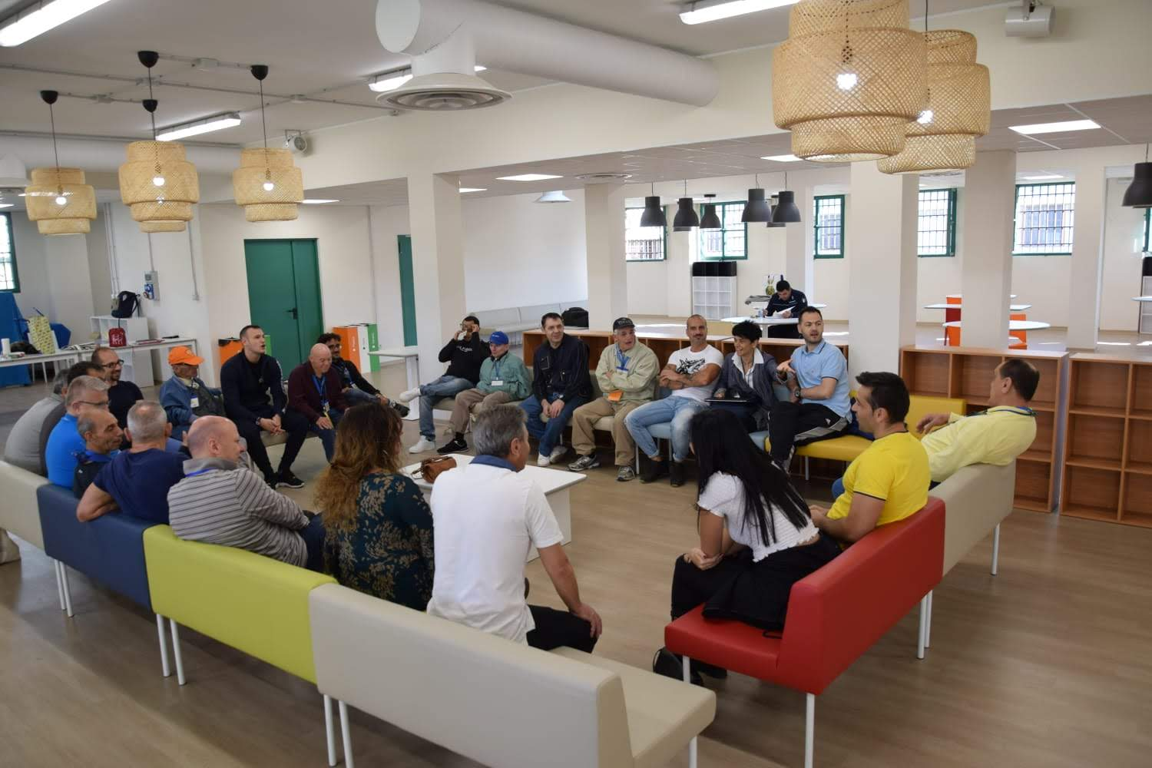
Tutti insieme ogni Mercoledì

Slide 4
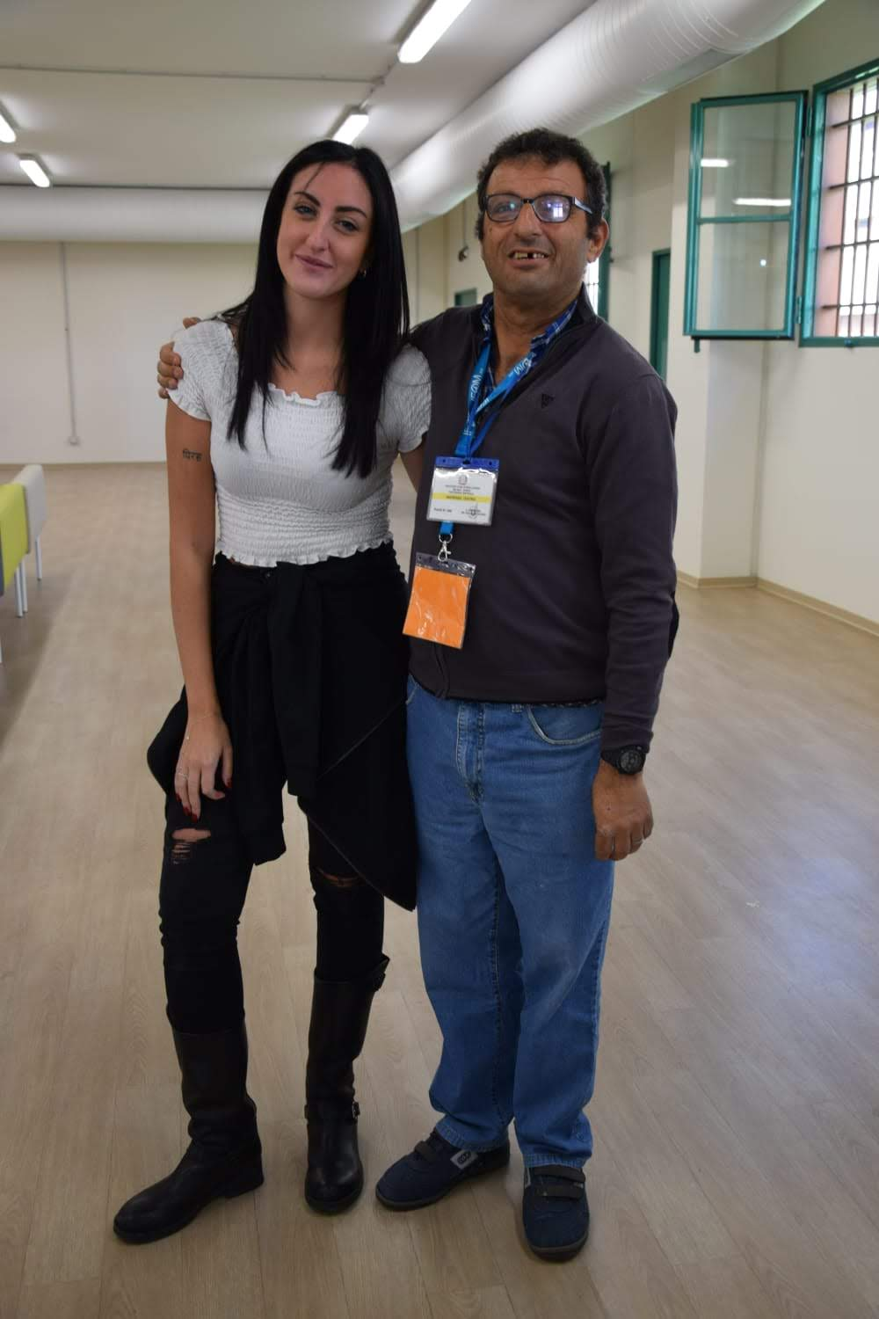


Slide 5
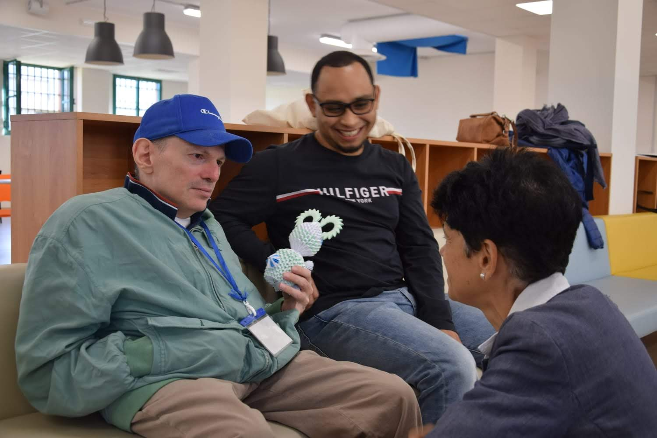


Slide 6
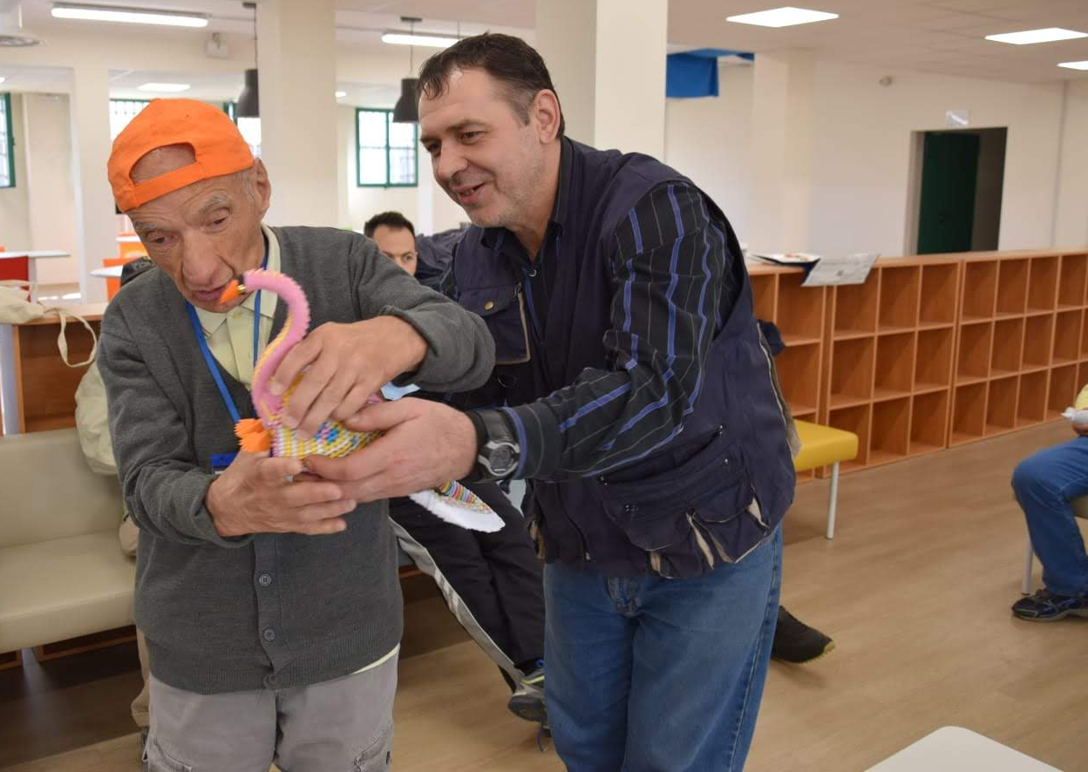


Slide 7
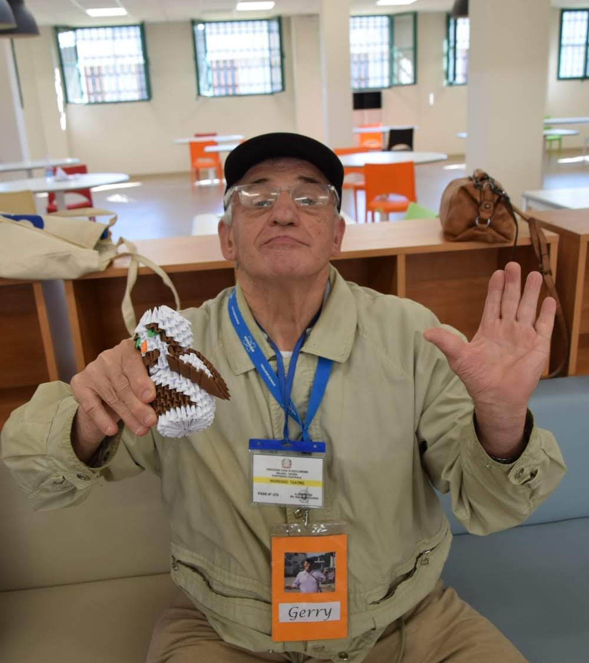


Slide 8
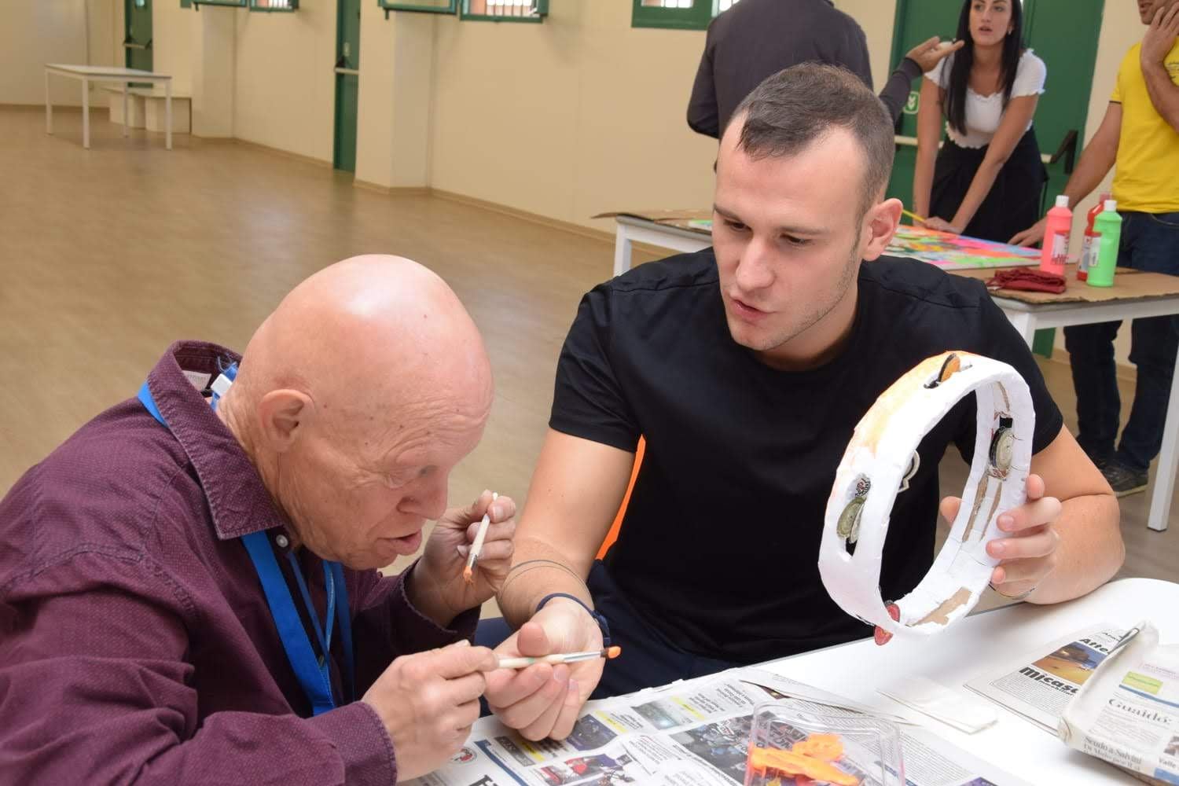
Totò la mascotte del gruppo

Slide 9
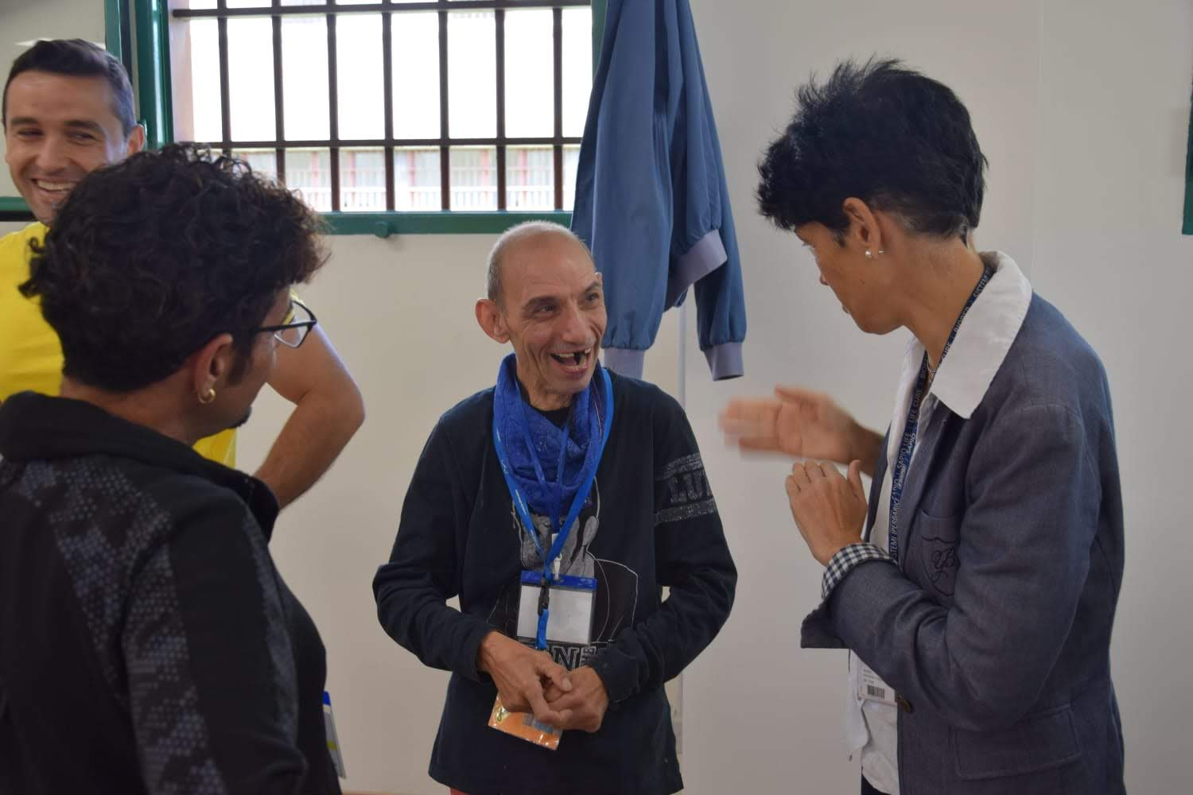


Slide 10
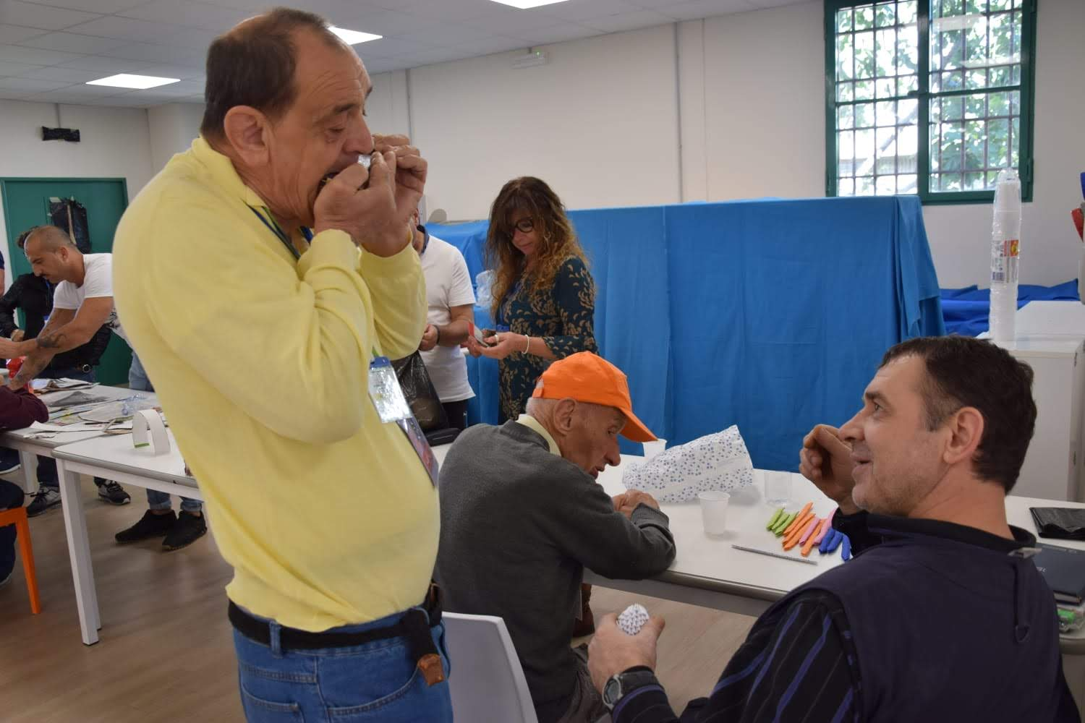

Livio un artista nato

Slide 11
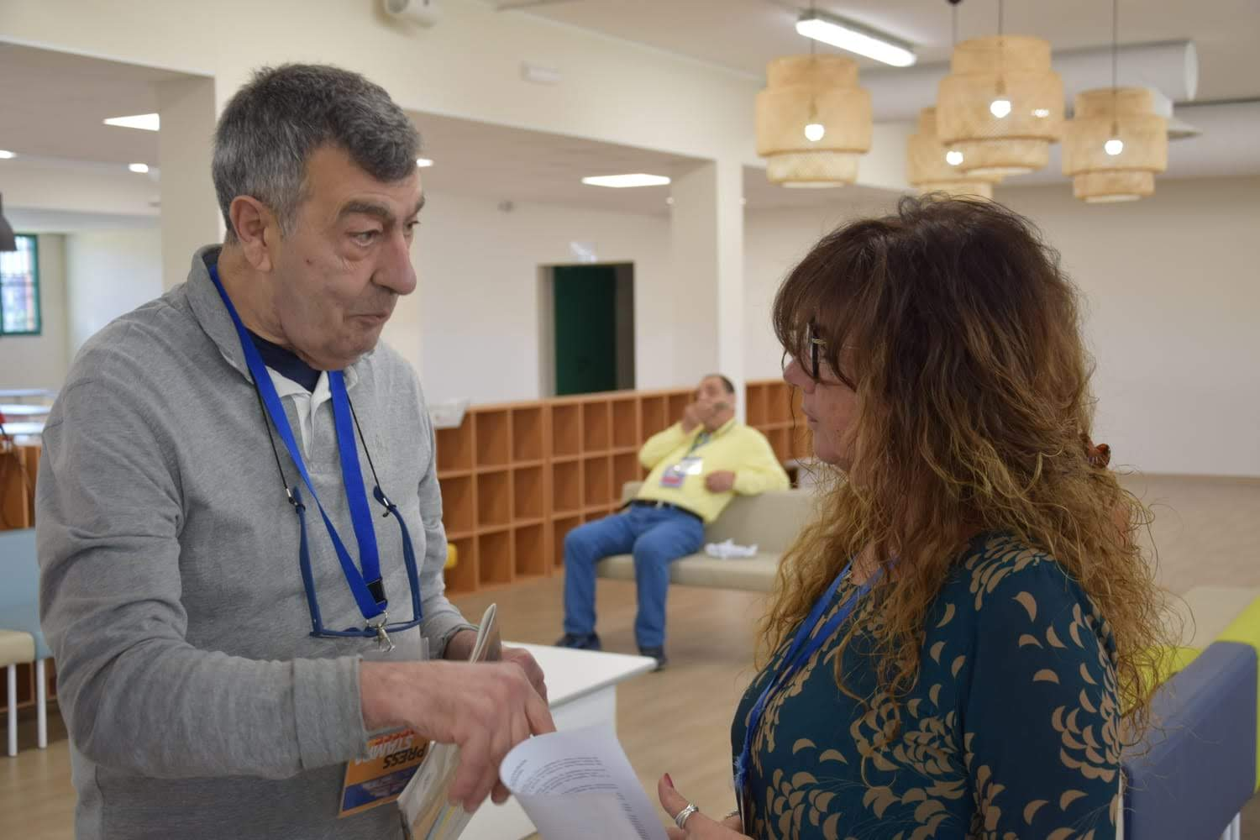


Slide 12
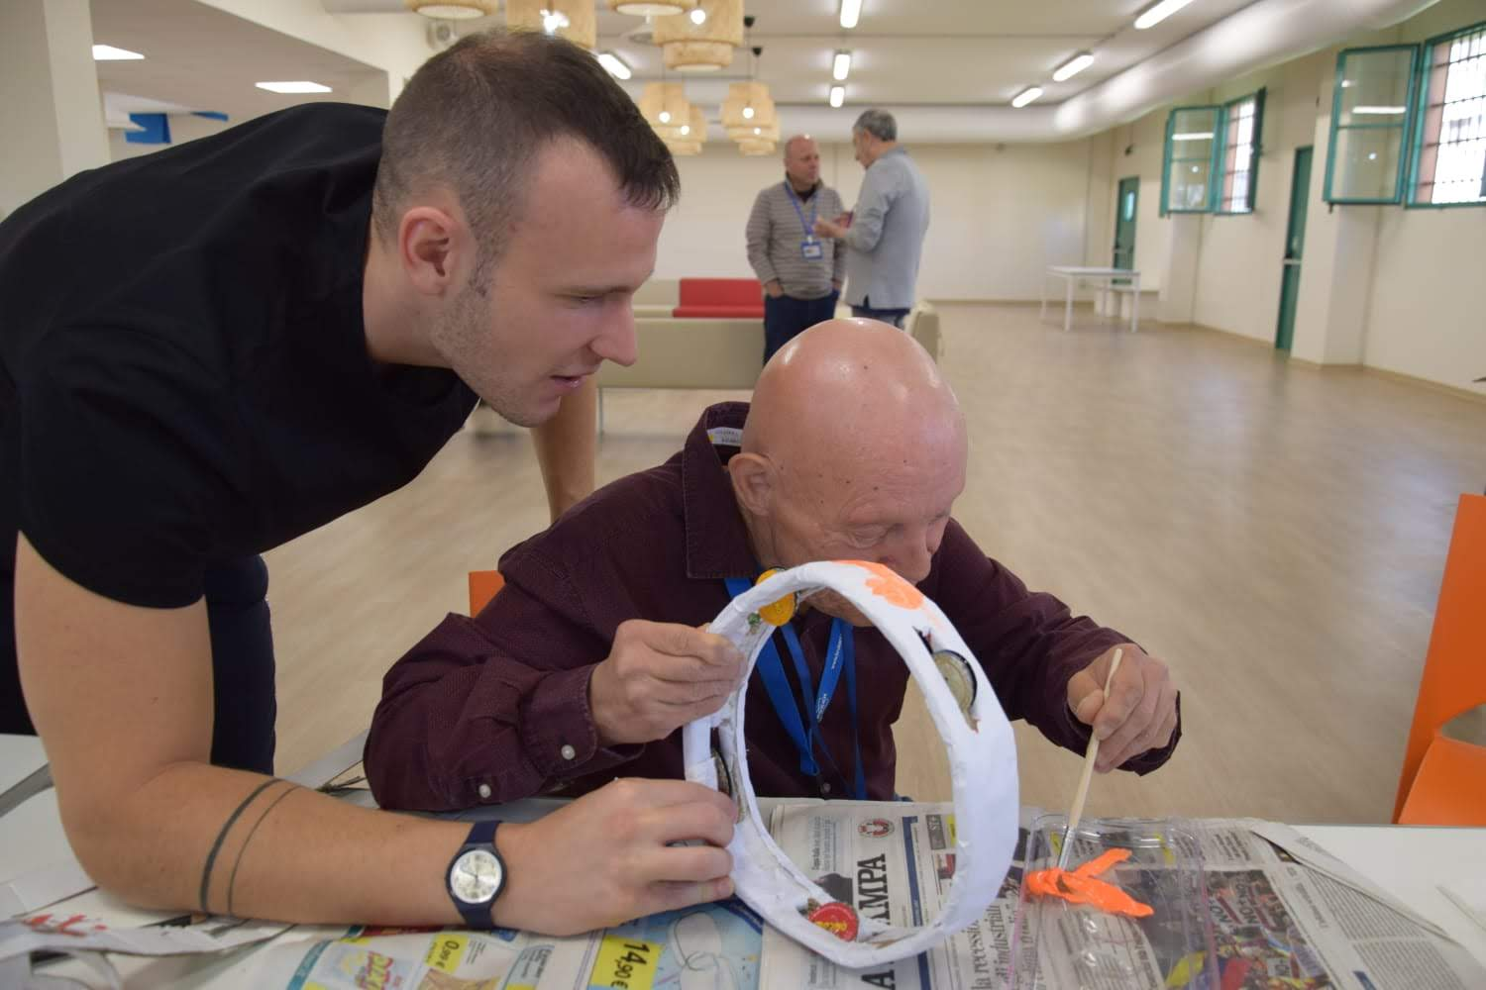


Slide 13
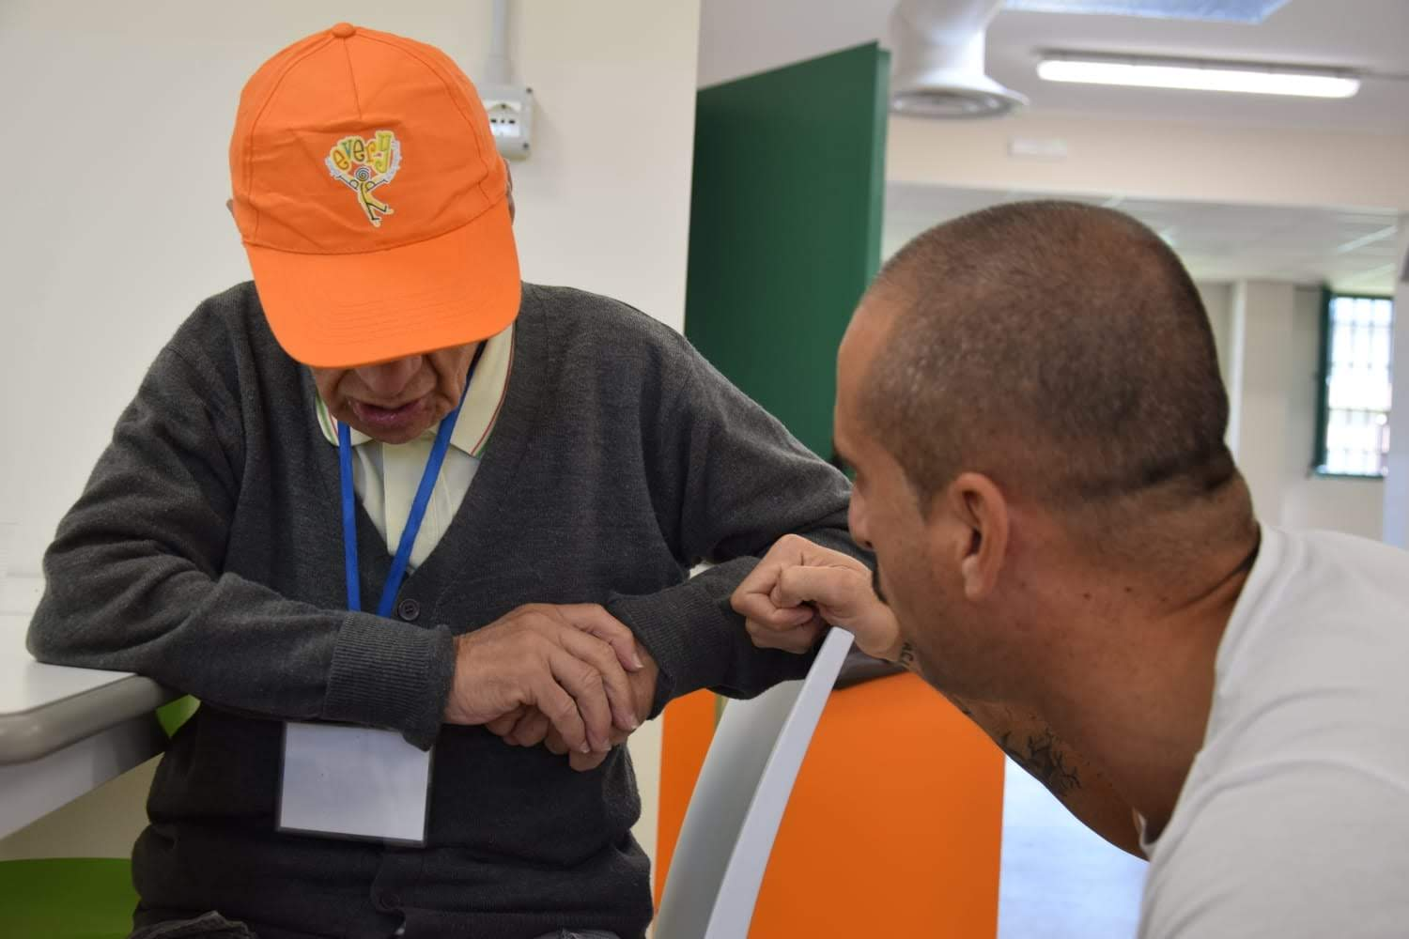

Slide 14
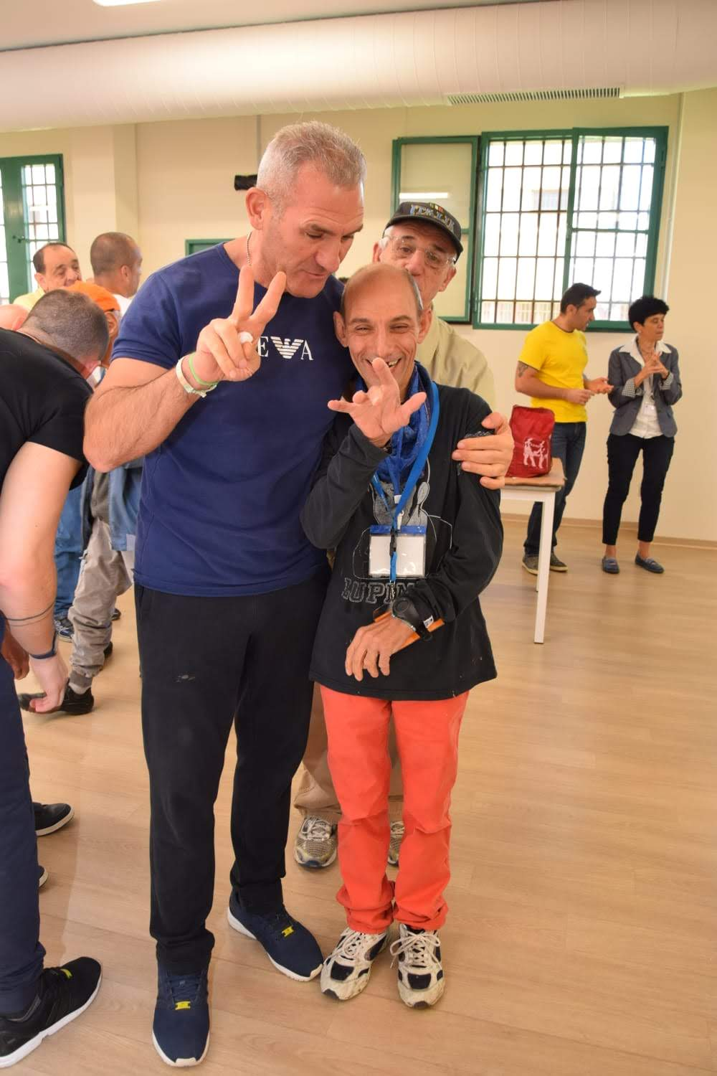

Slide 15
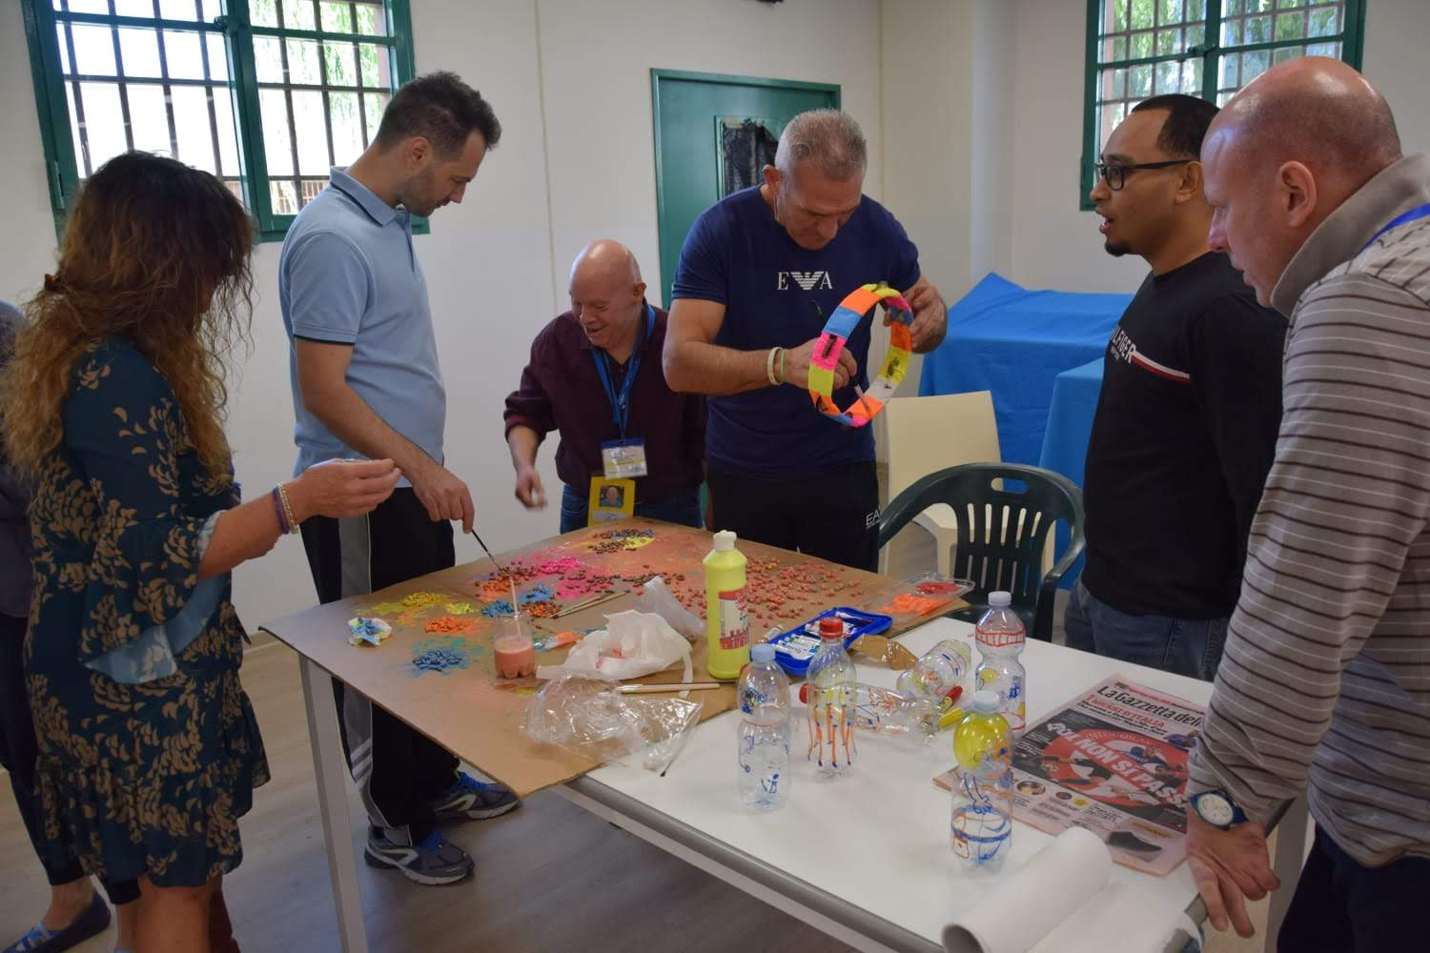

Slide 16
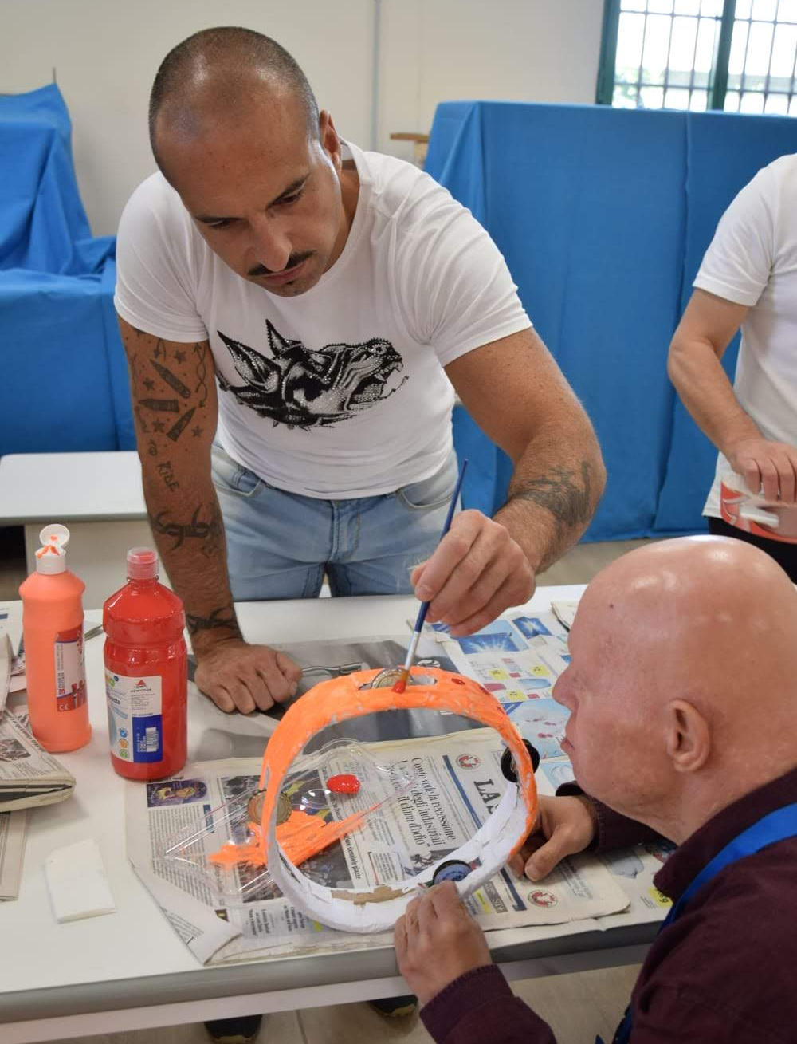

Slide 17
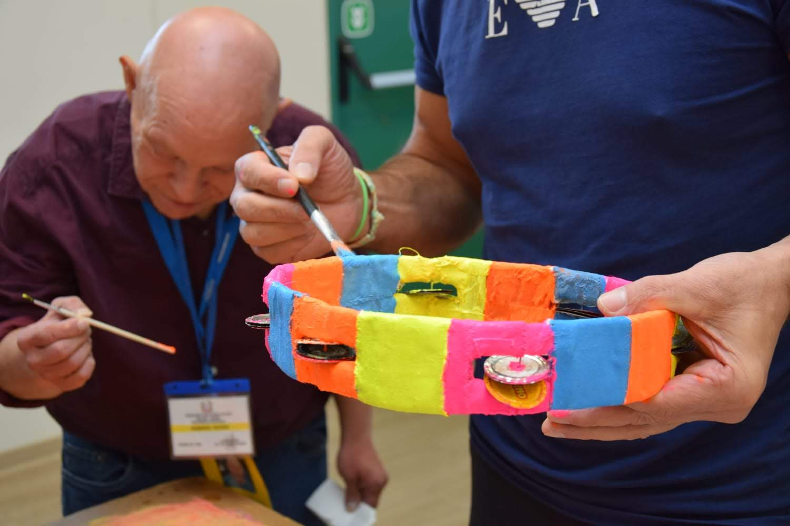

Slide 18
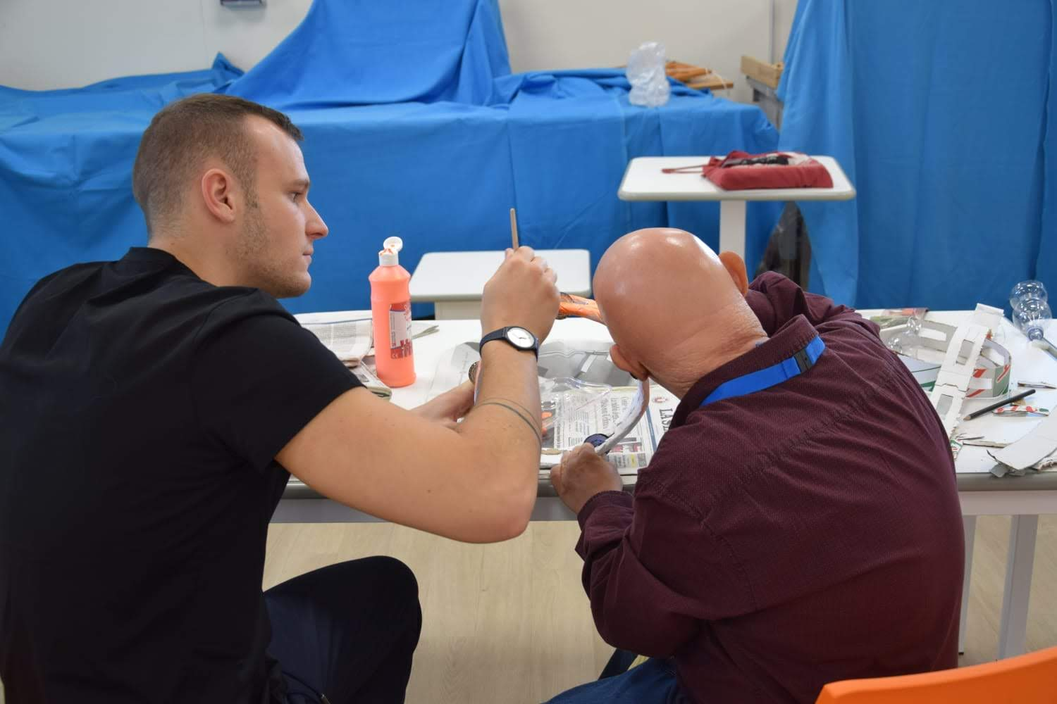

Slide 19
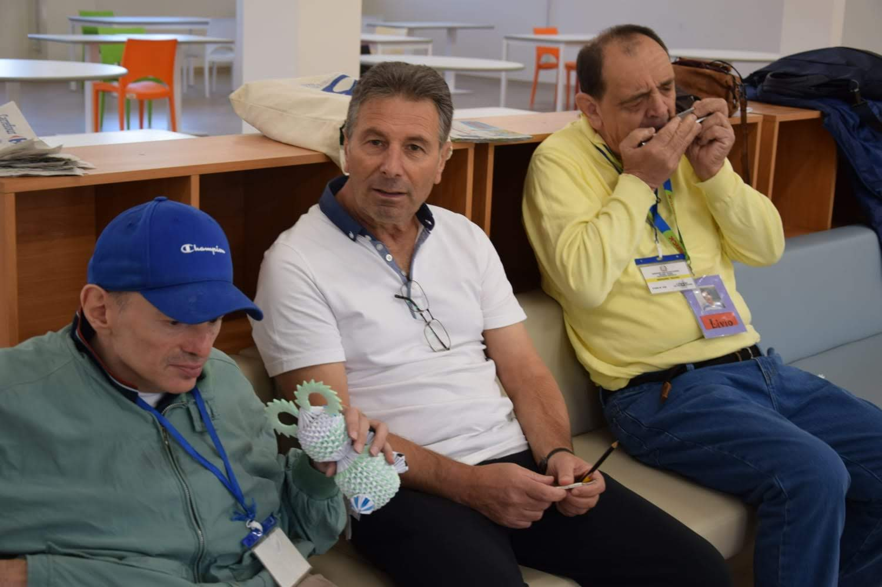

Slide 20
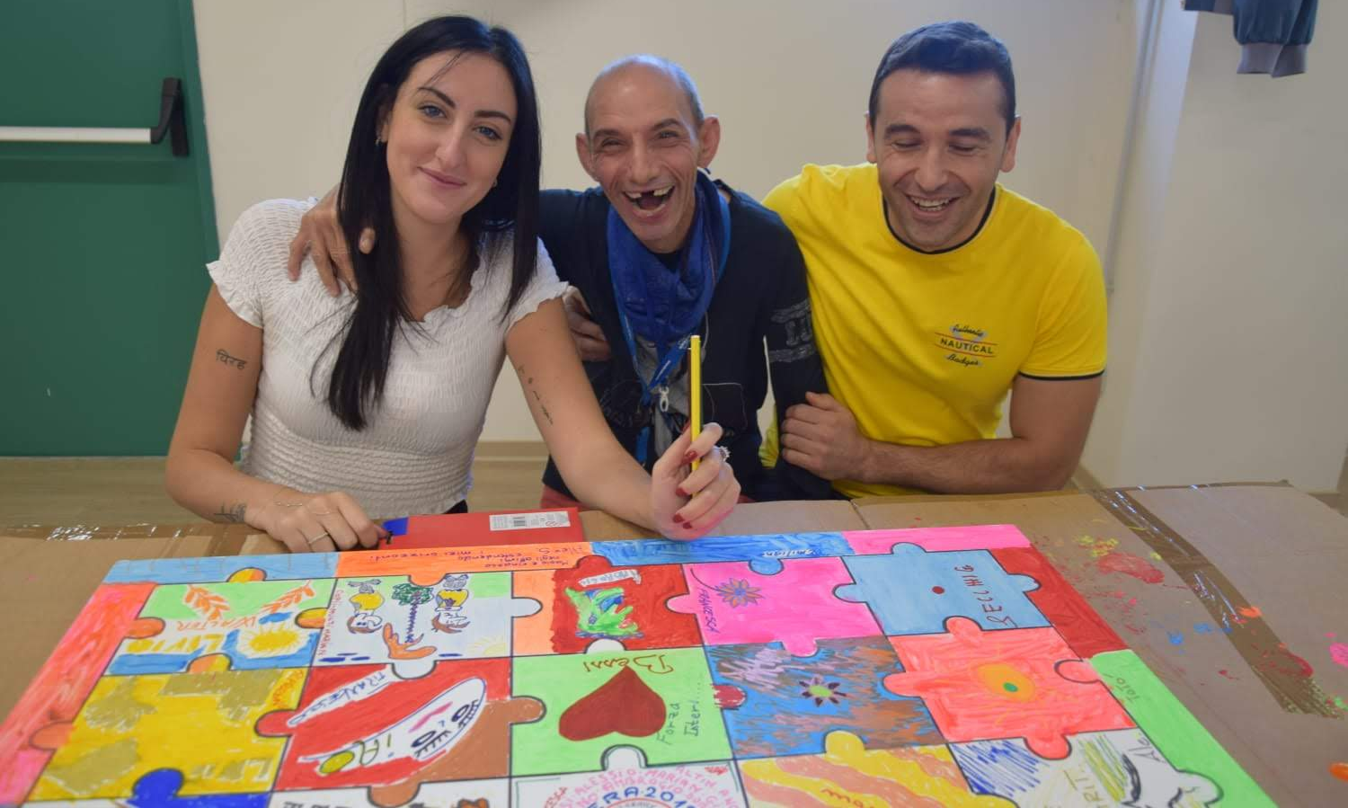

Slide 21
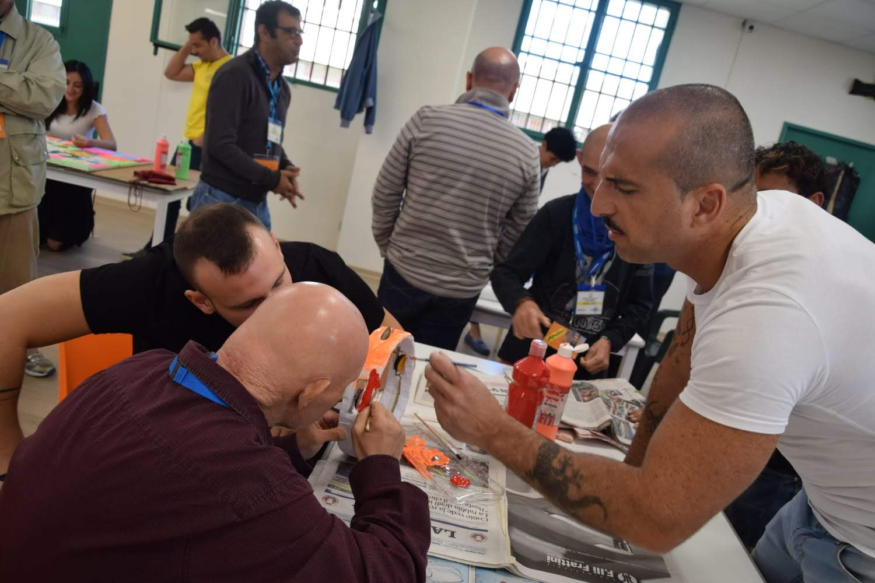

Slide 22
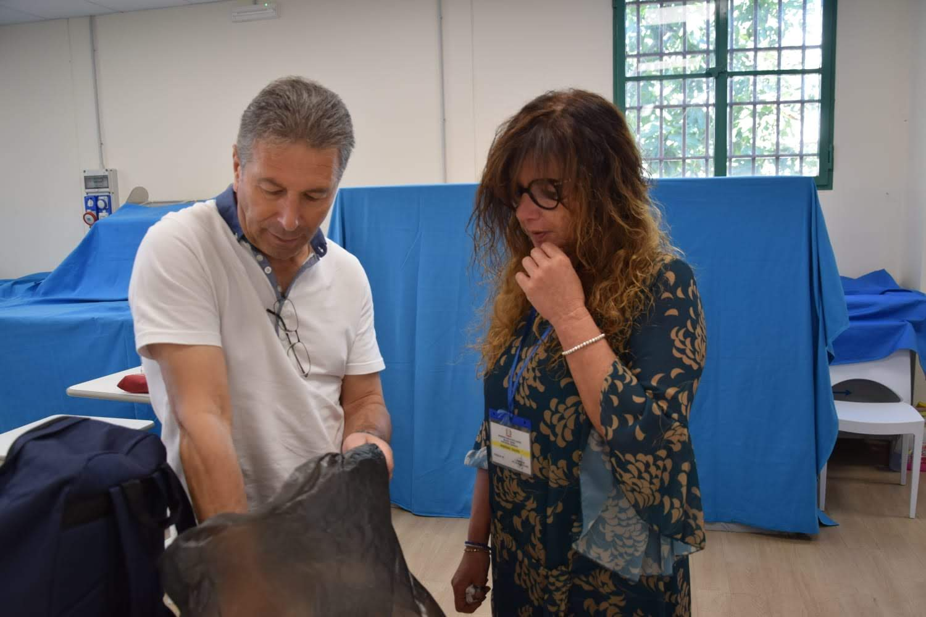

Slide 23
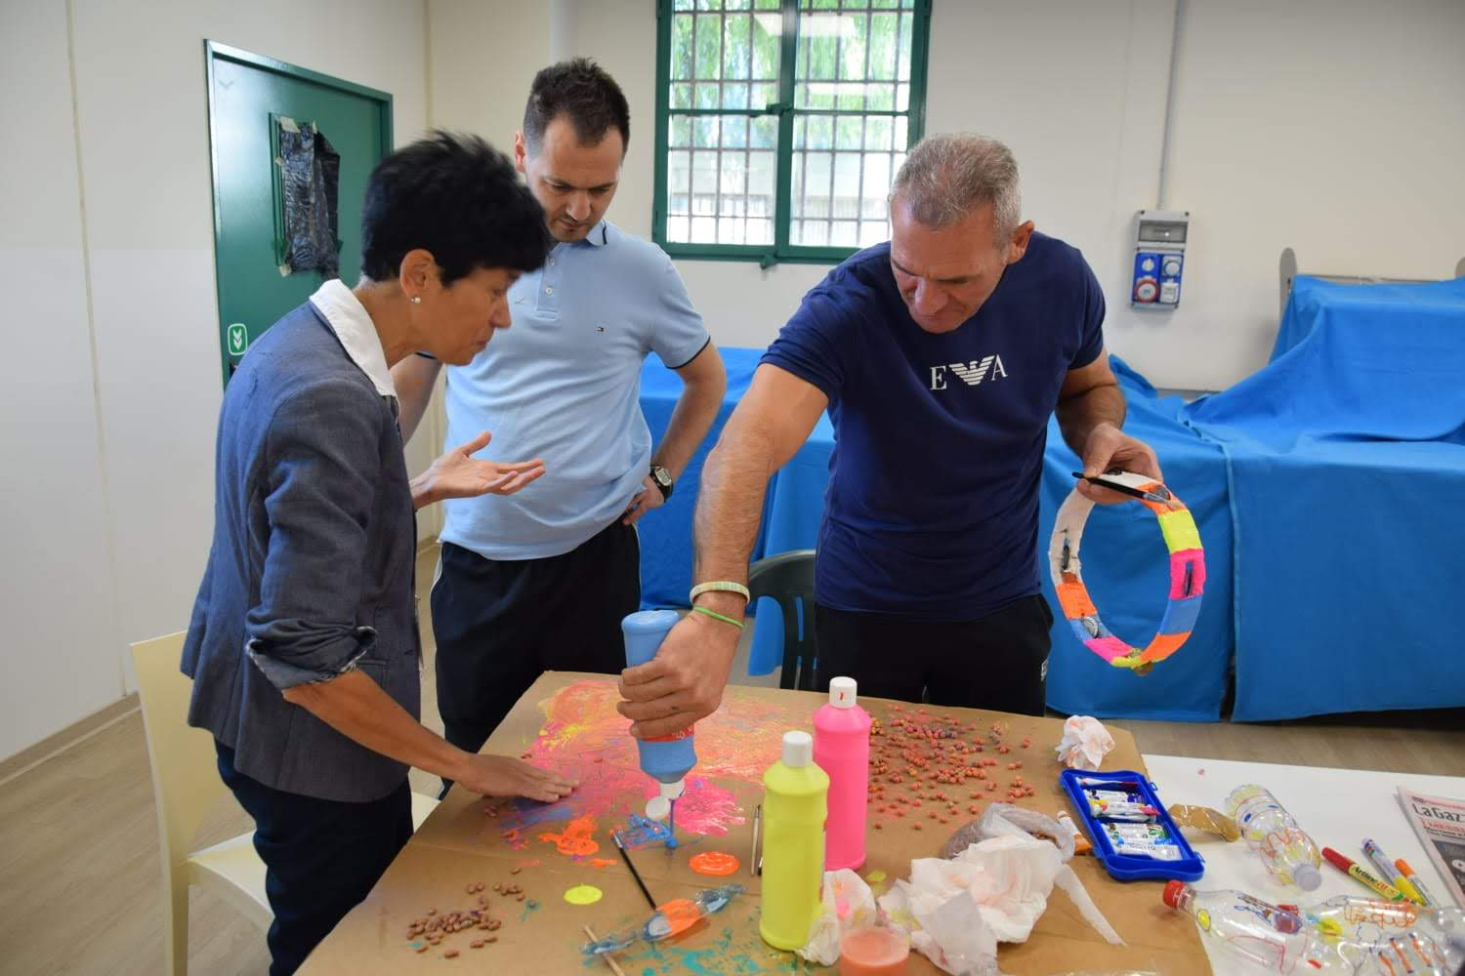
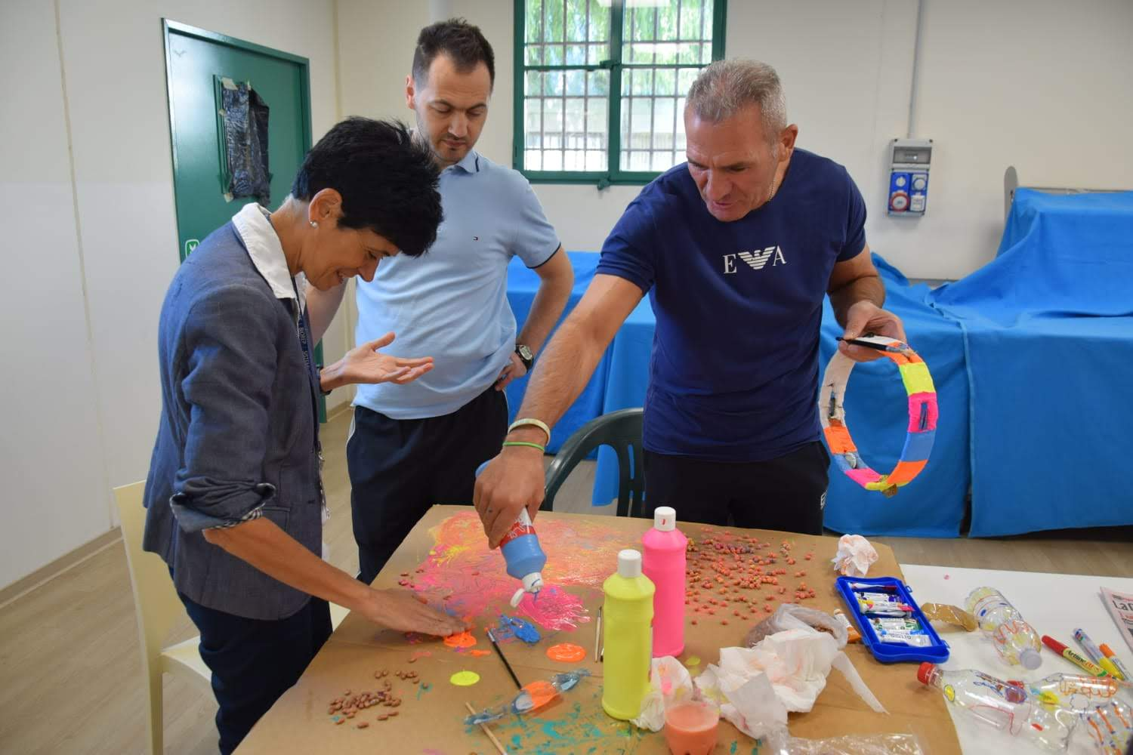

Slide 24
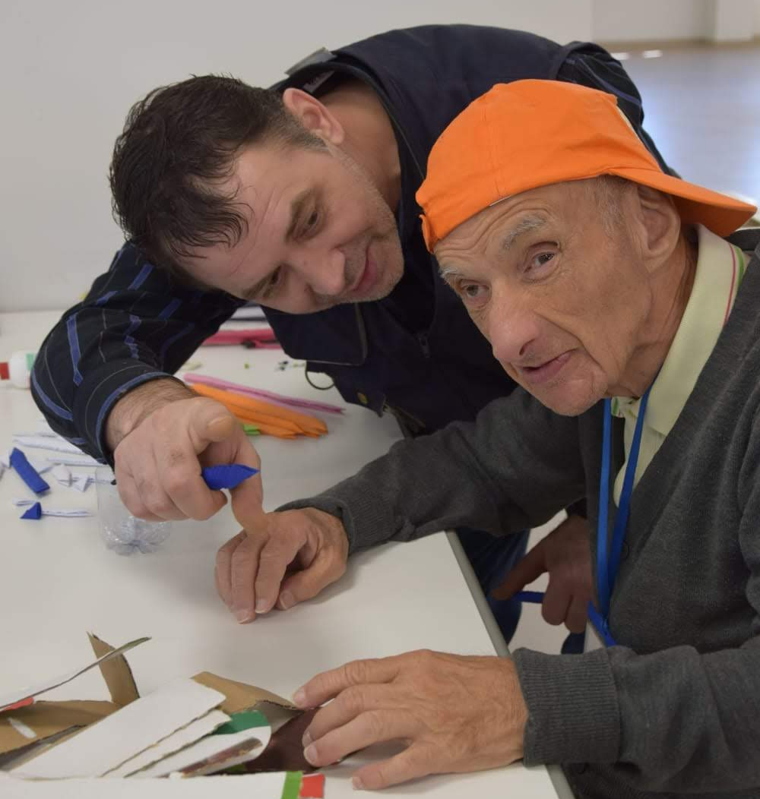


Slide 25
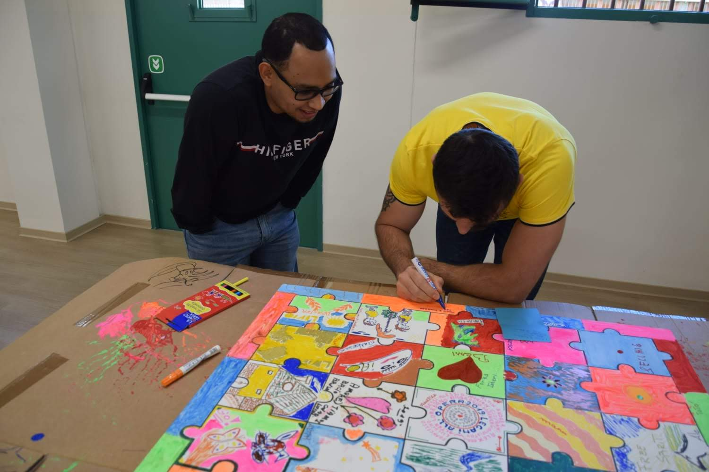

Slide 26
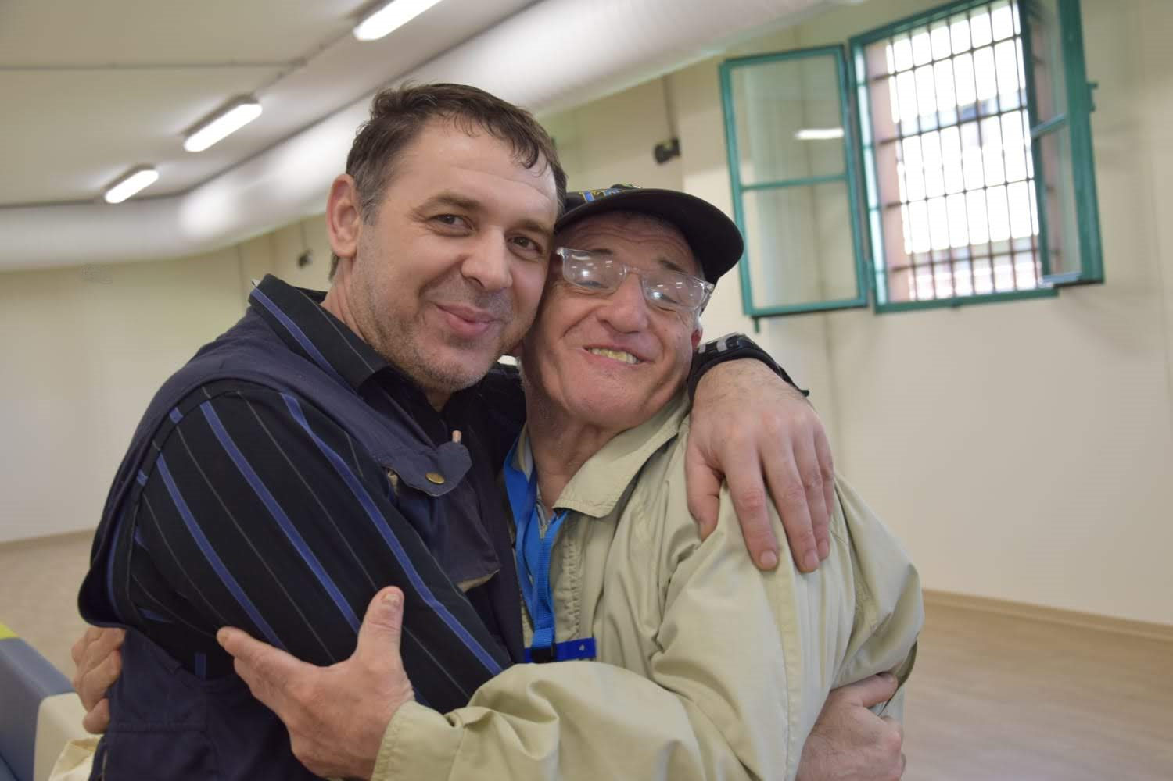

Slide 27
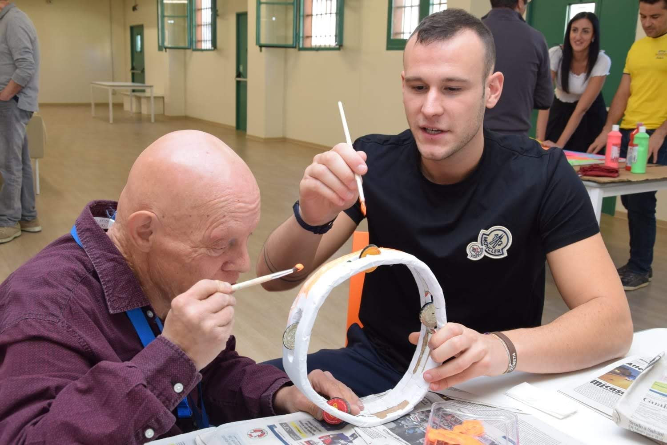

Slide 28
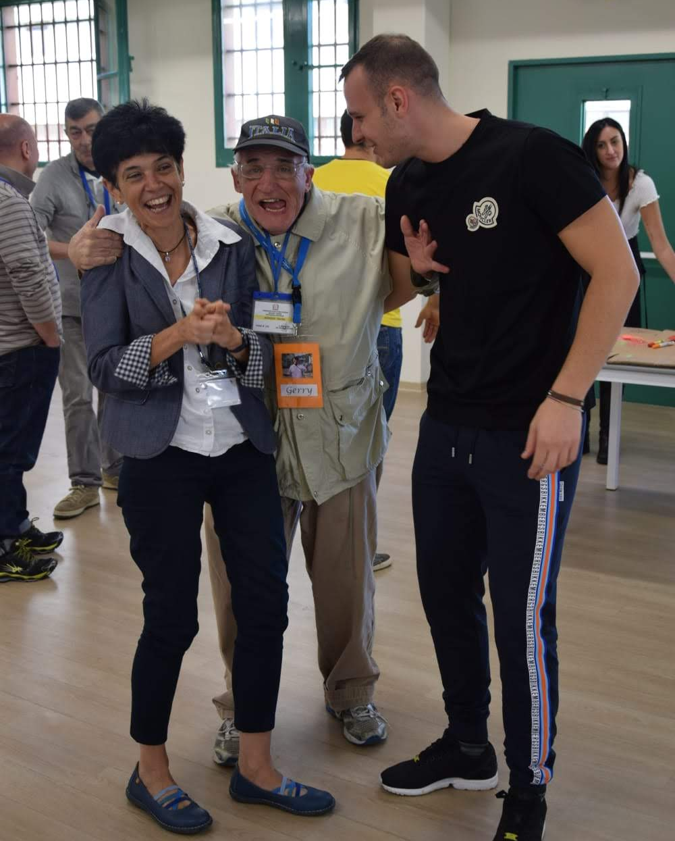

Slide 29
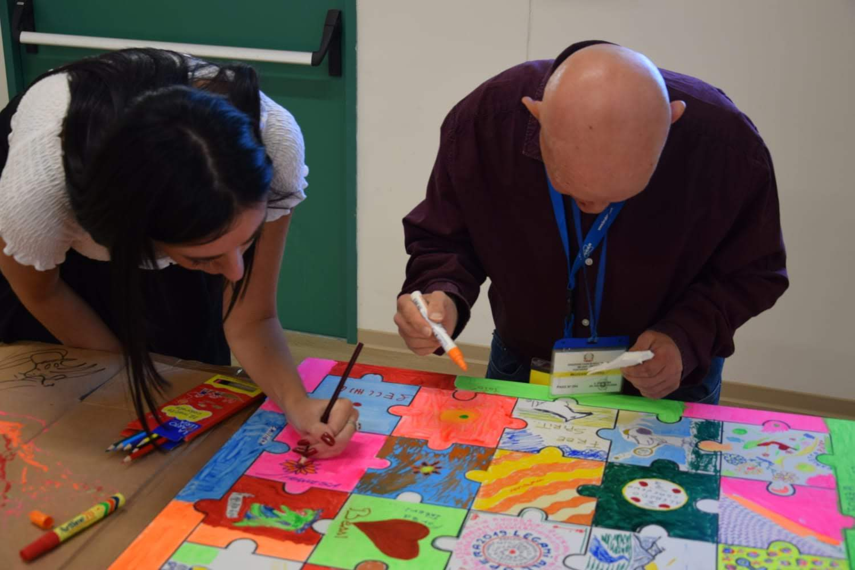

Slide 30
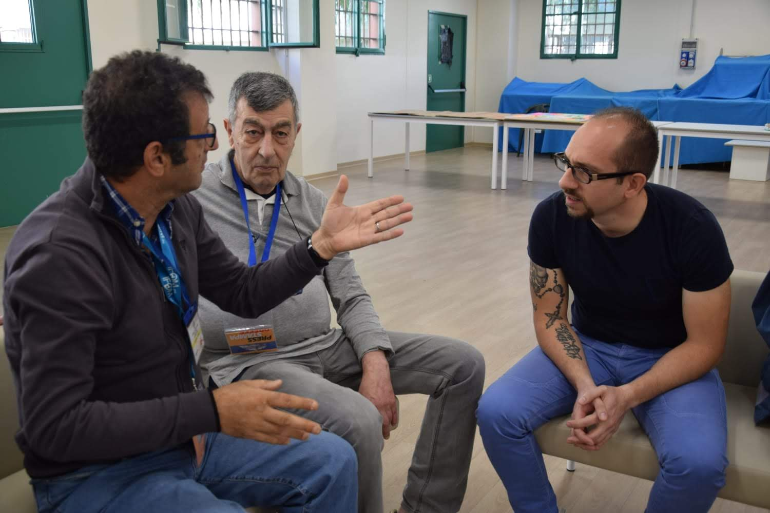

Slide 31
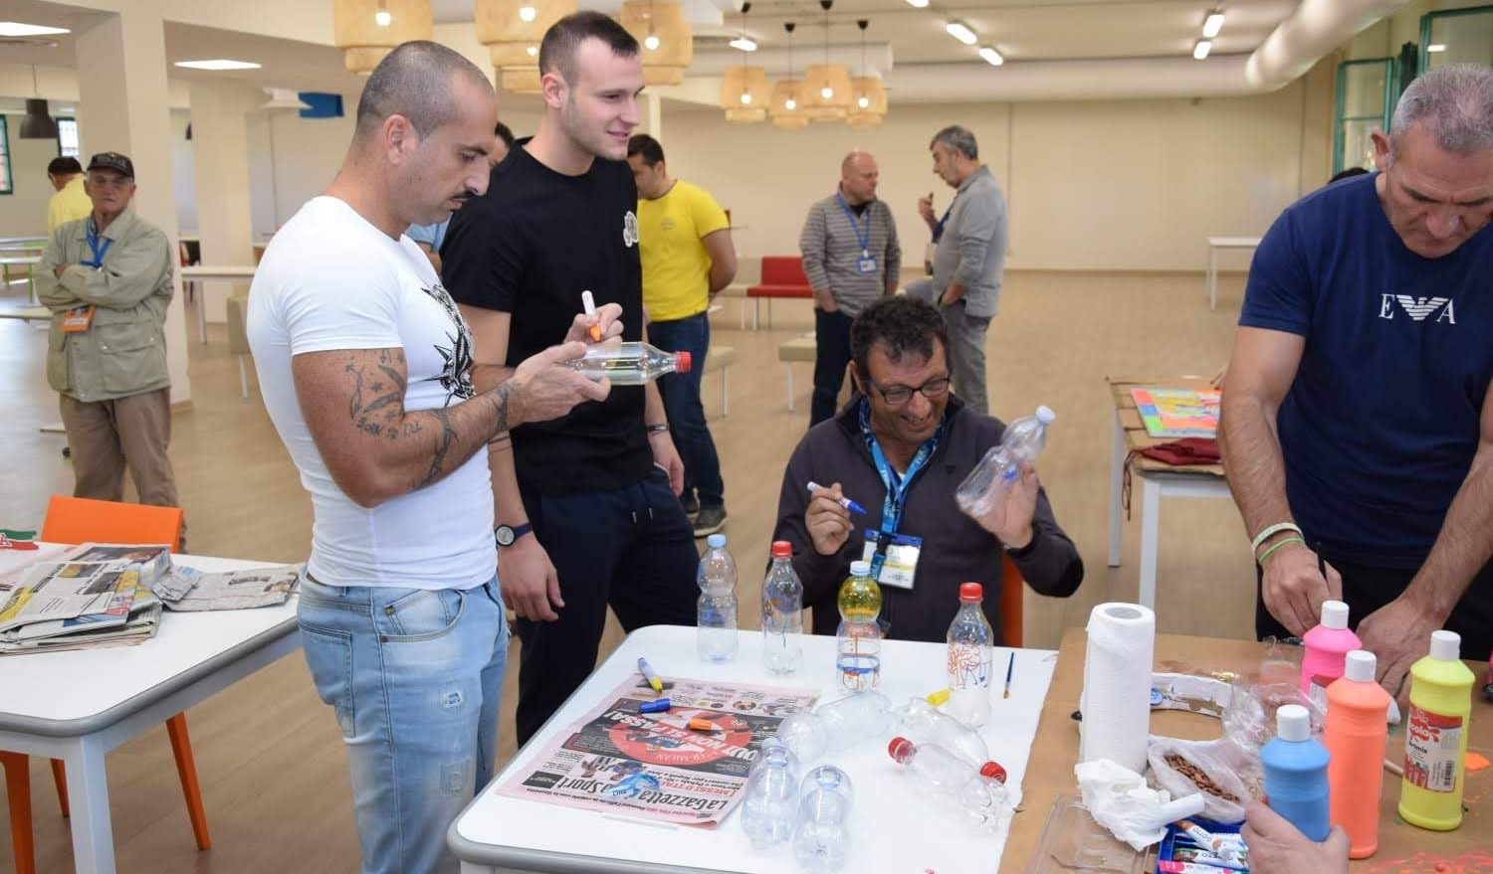

Slide 32
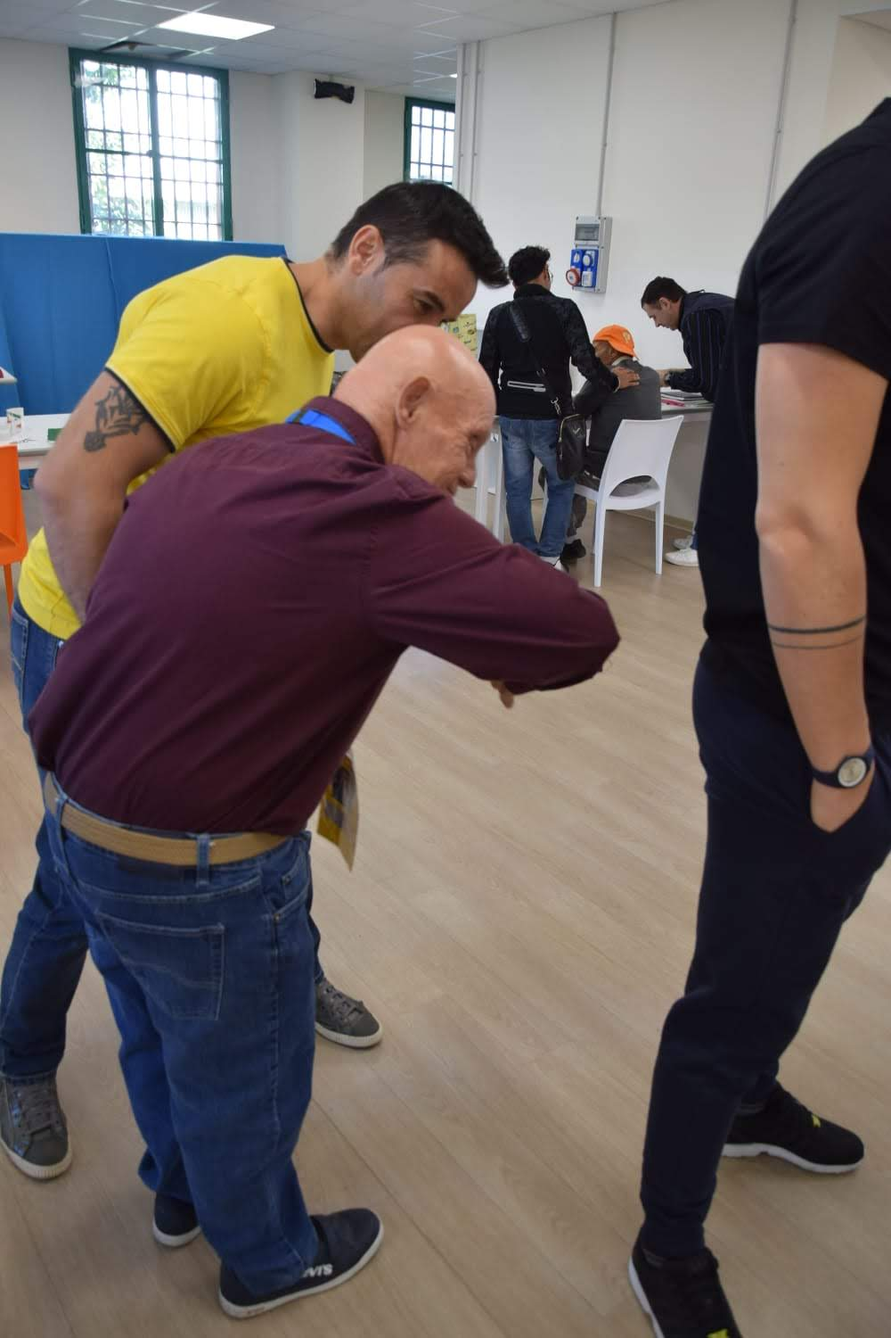

Slide 33
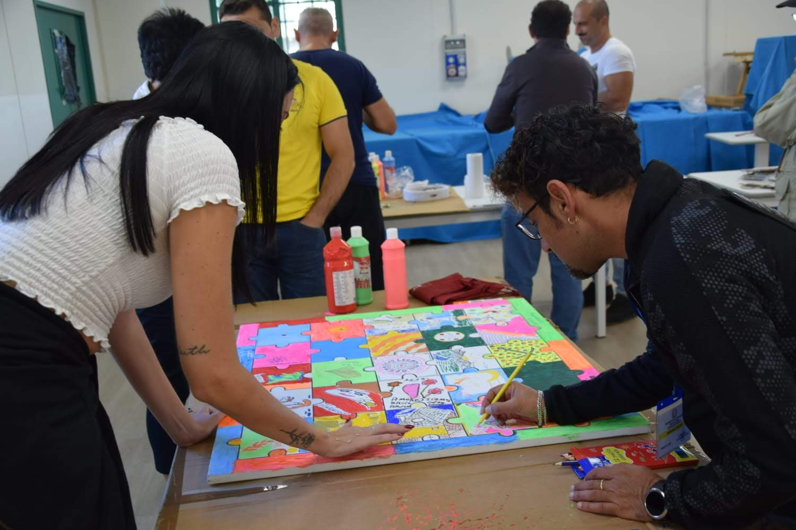

Slide 34
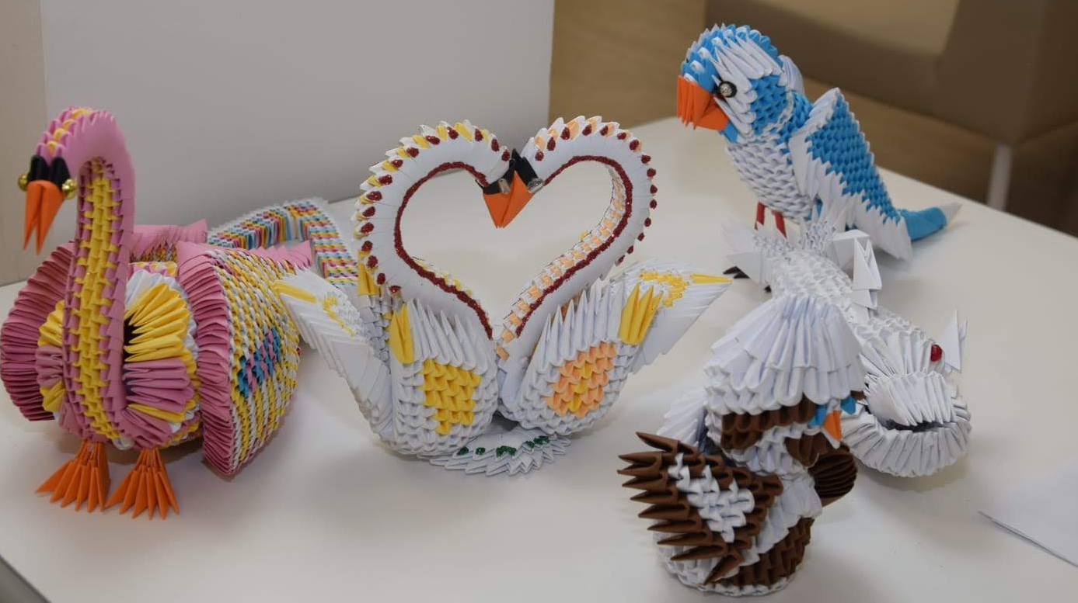

Slide 35
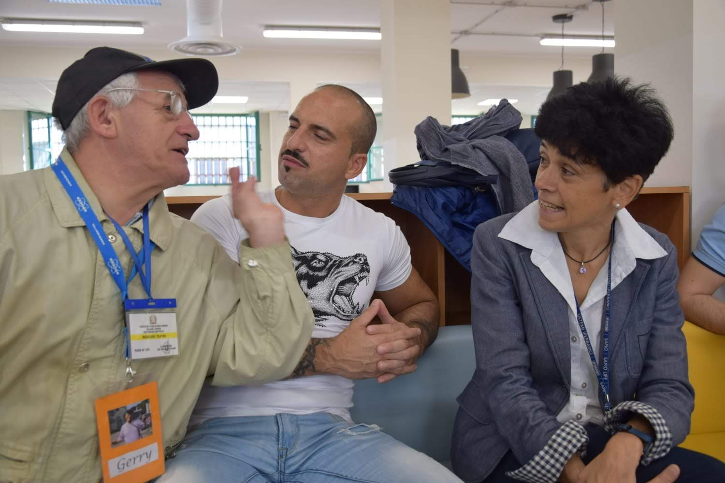

Slide 36
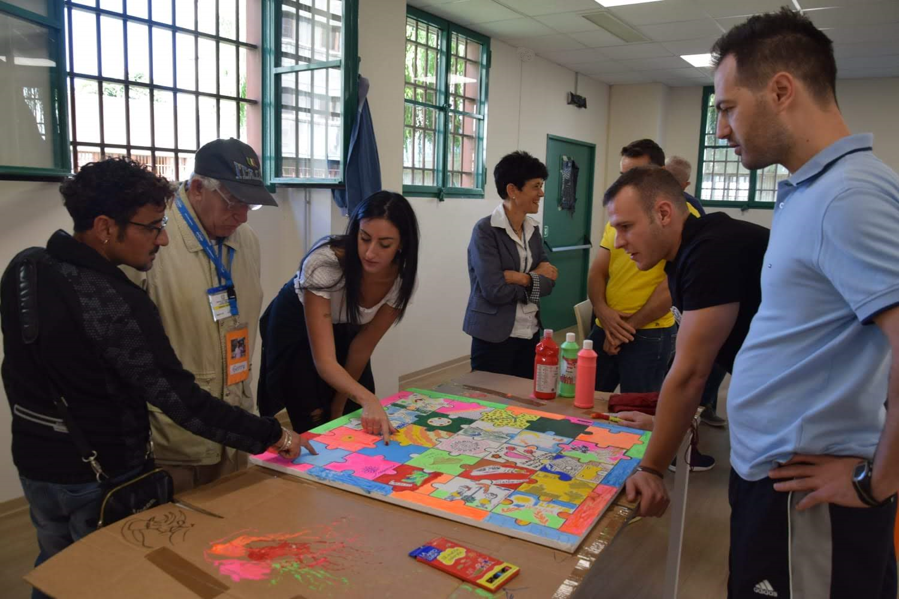

Slide 37
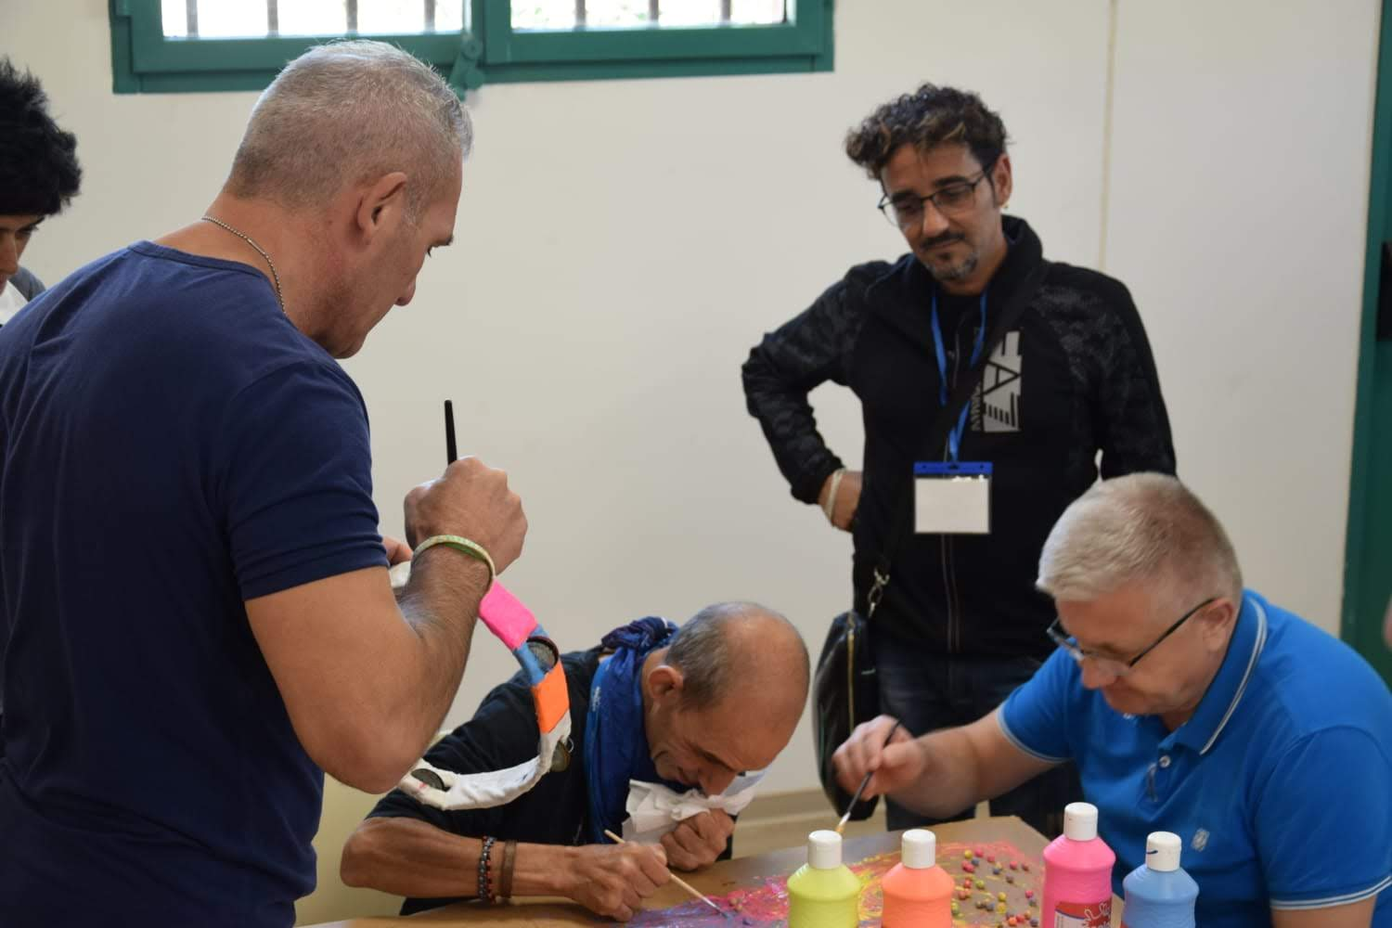

Slide 38
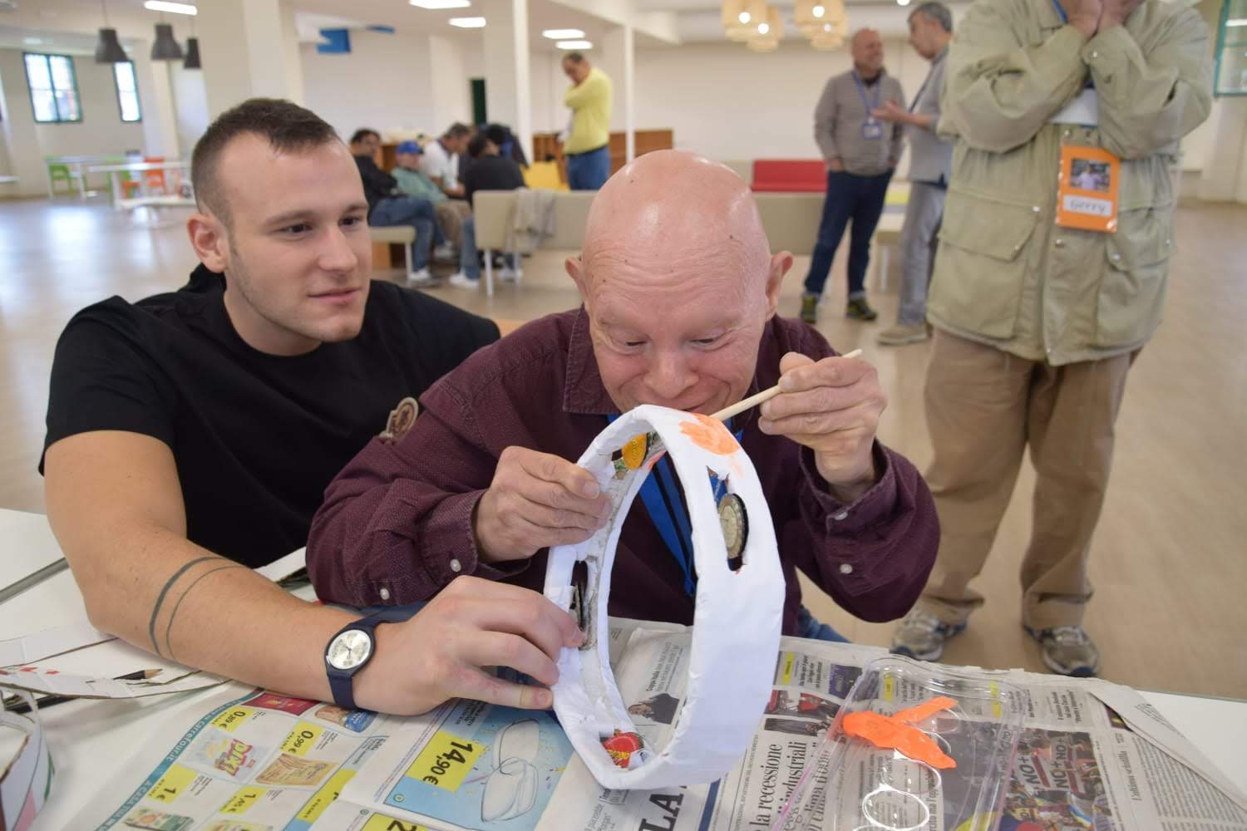

Slide 39
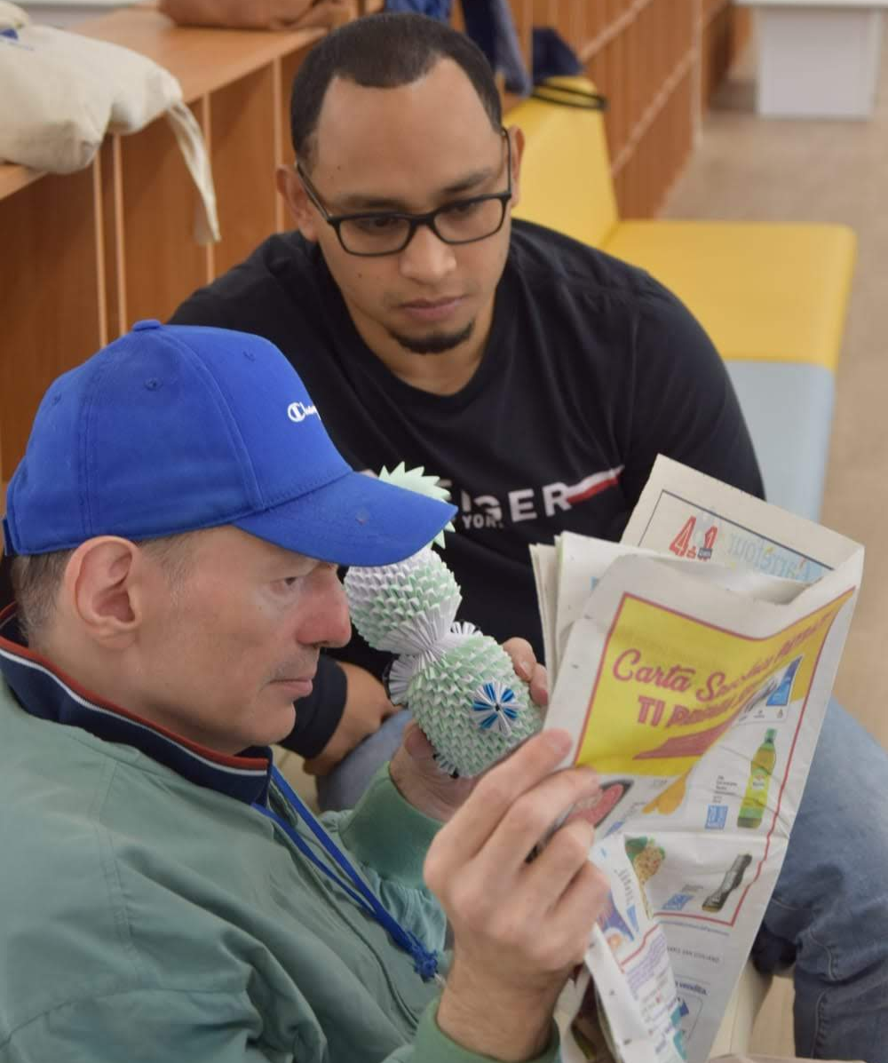

Slide 40
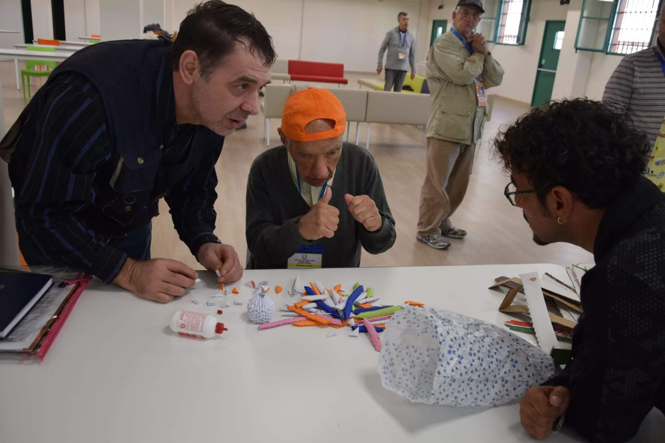

Slide 41
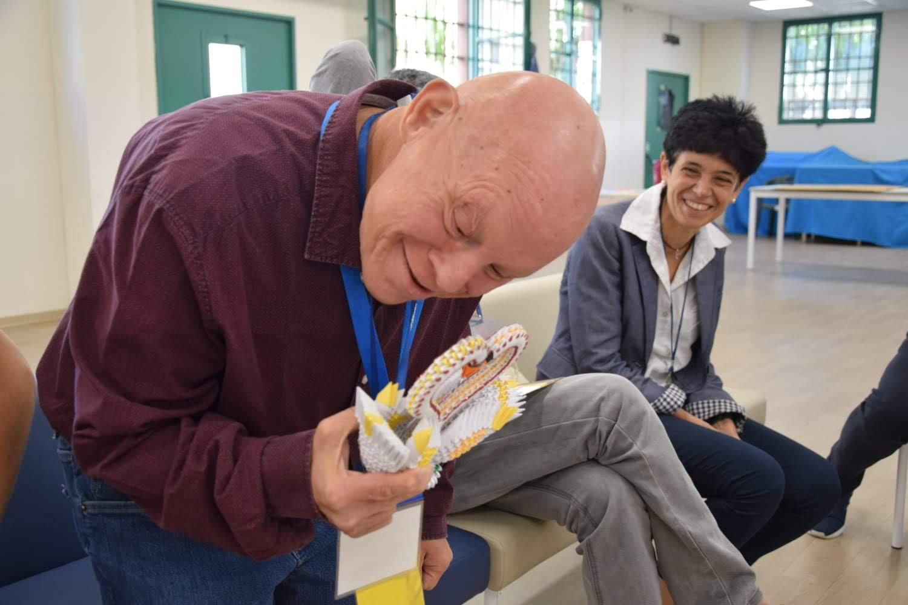

Slide 42
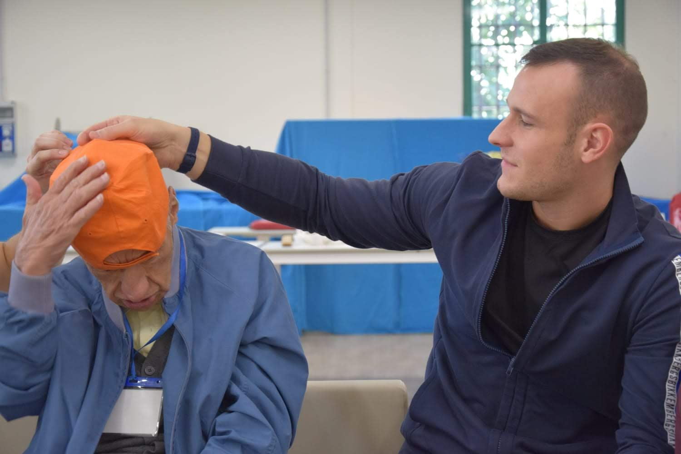

Slide 43
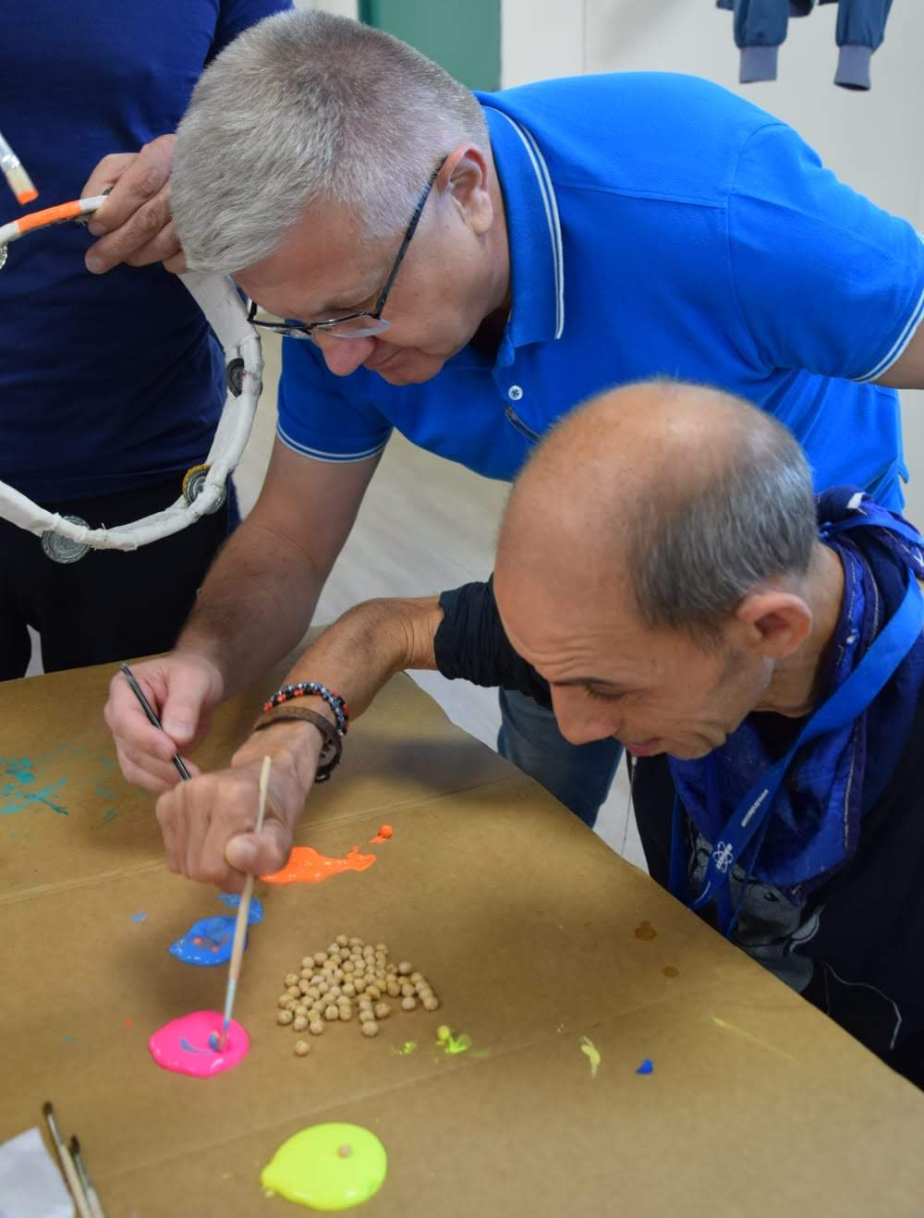

Slide 44
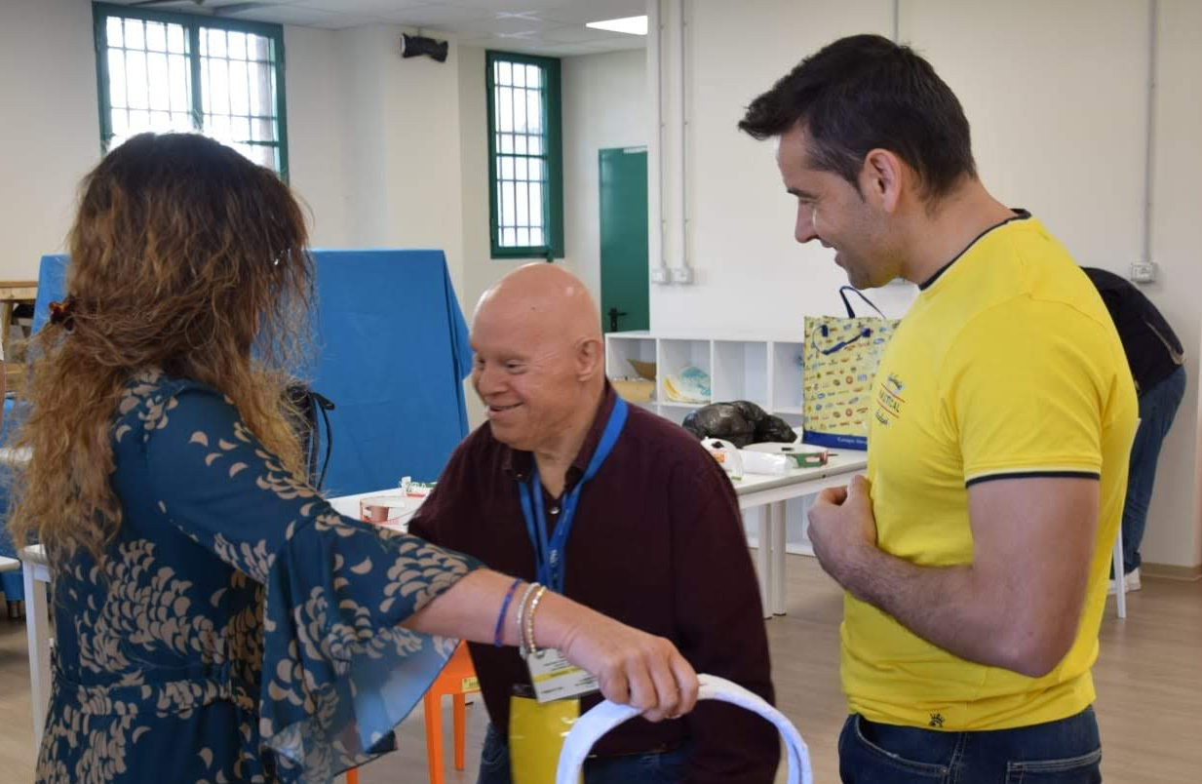

Slide 45
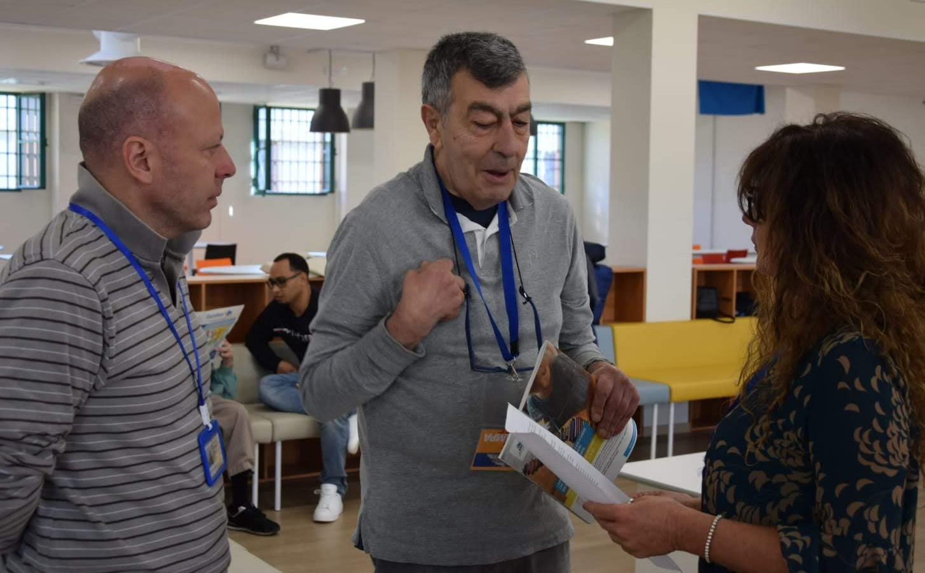

Slide 46
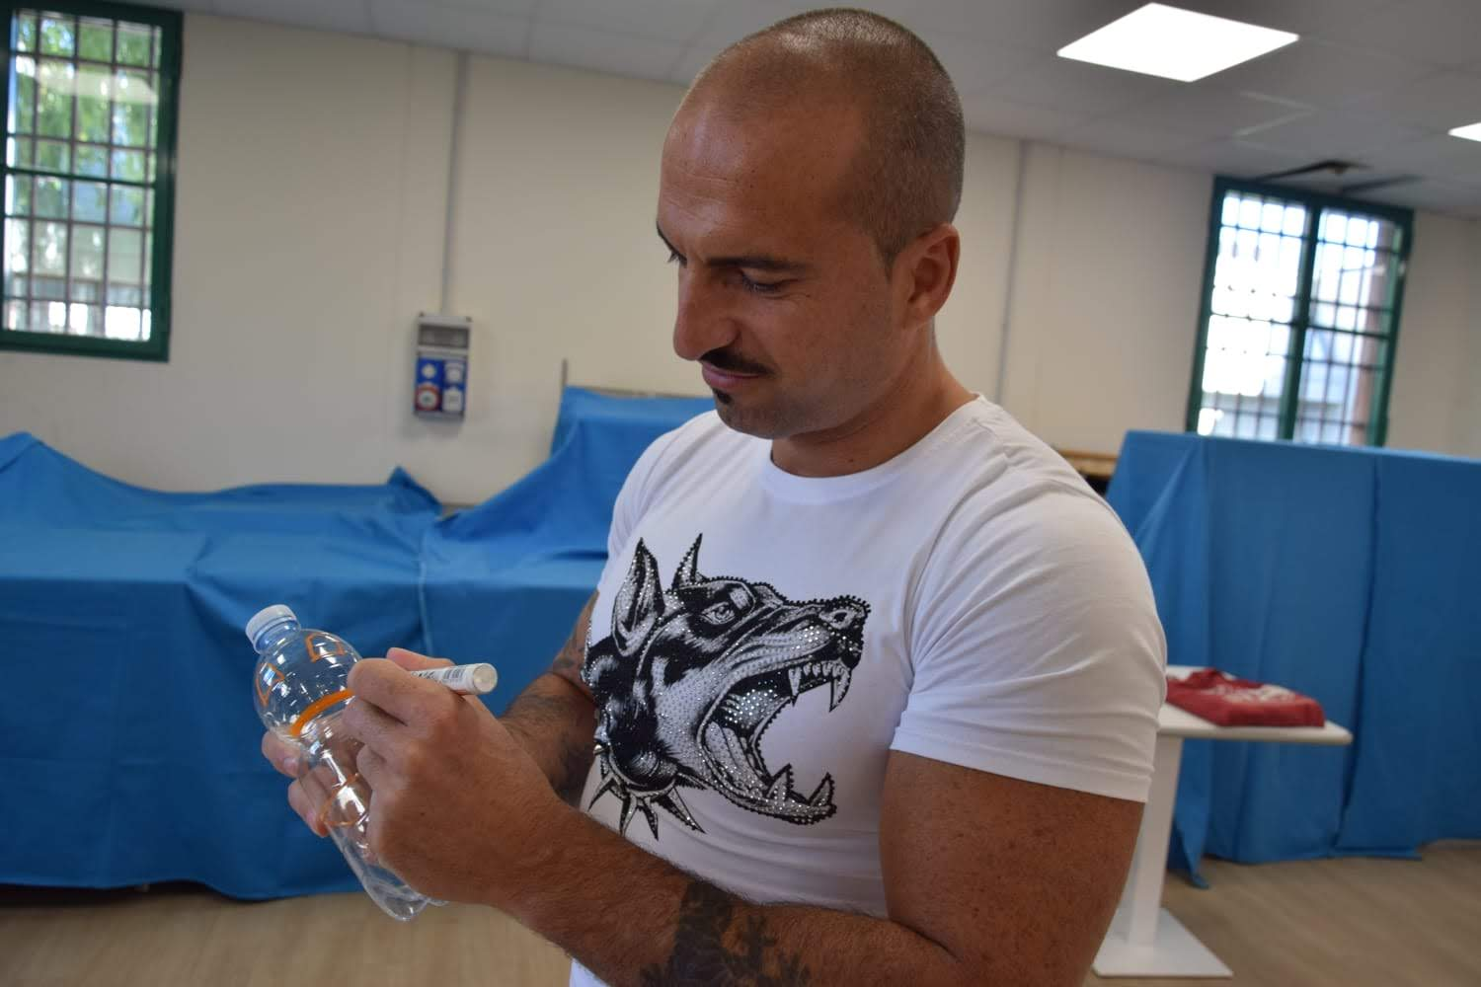

Slide 47
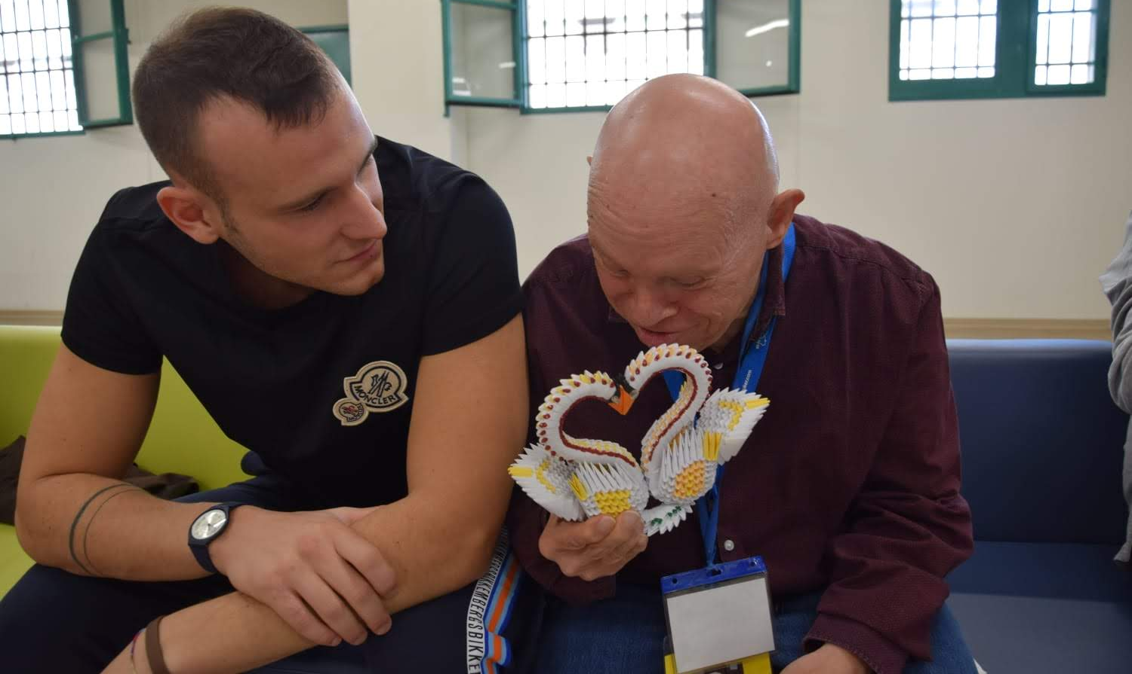

Slide 48
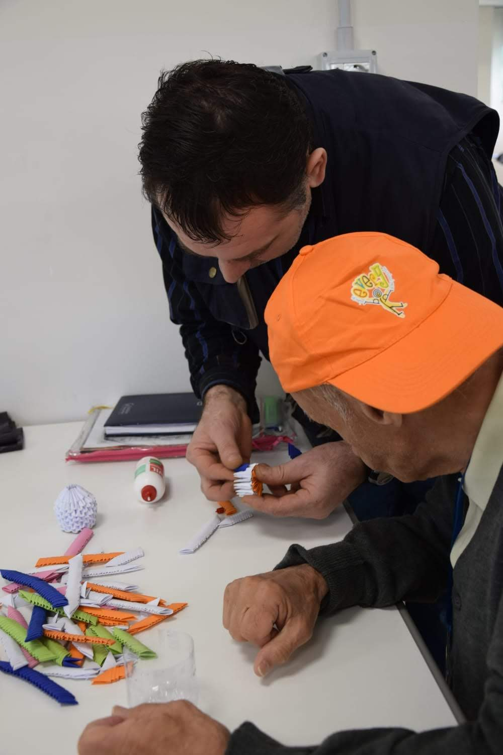

Slide 49
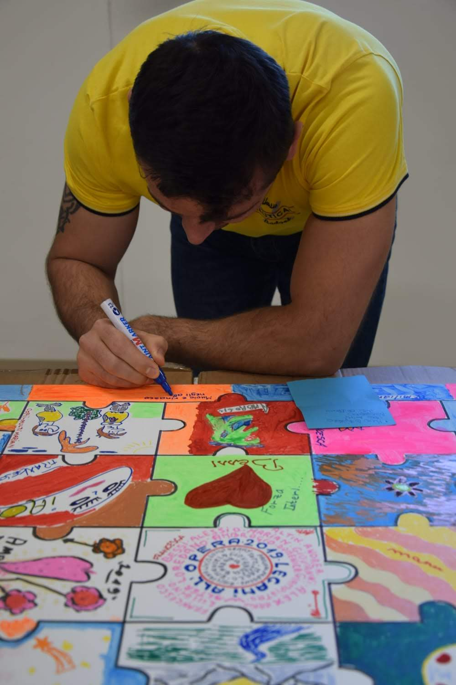

Slide 50
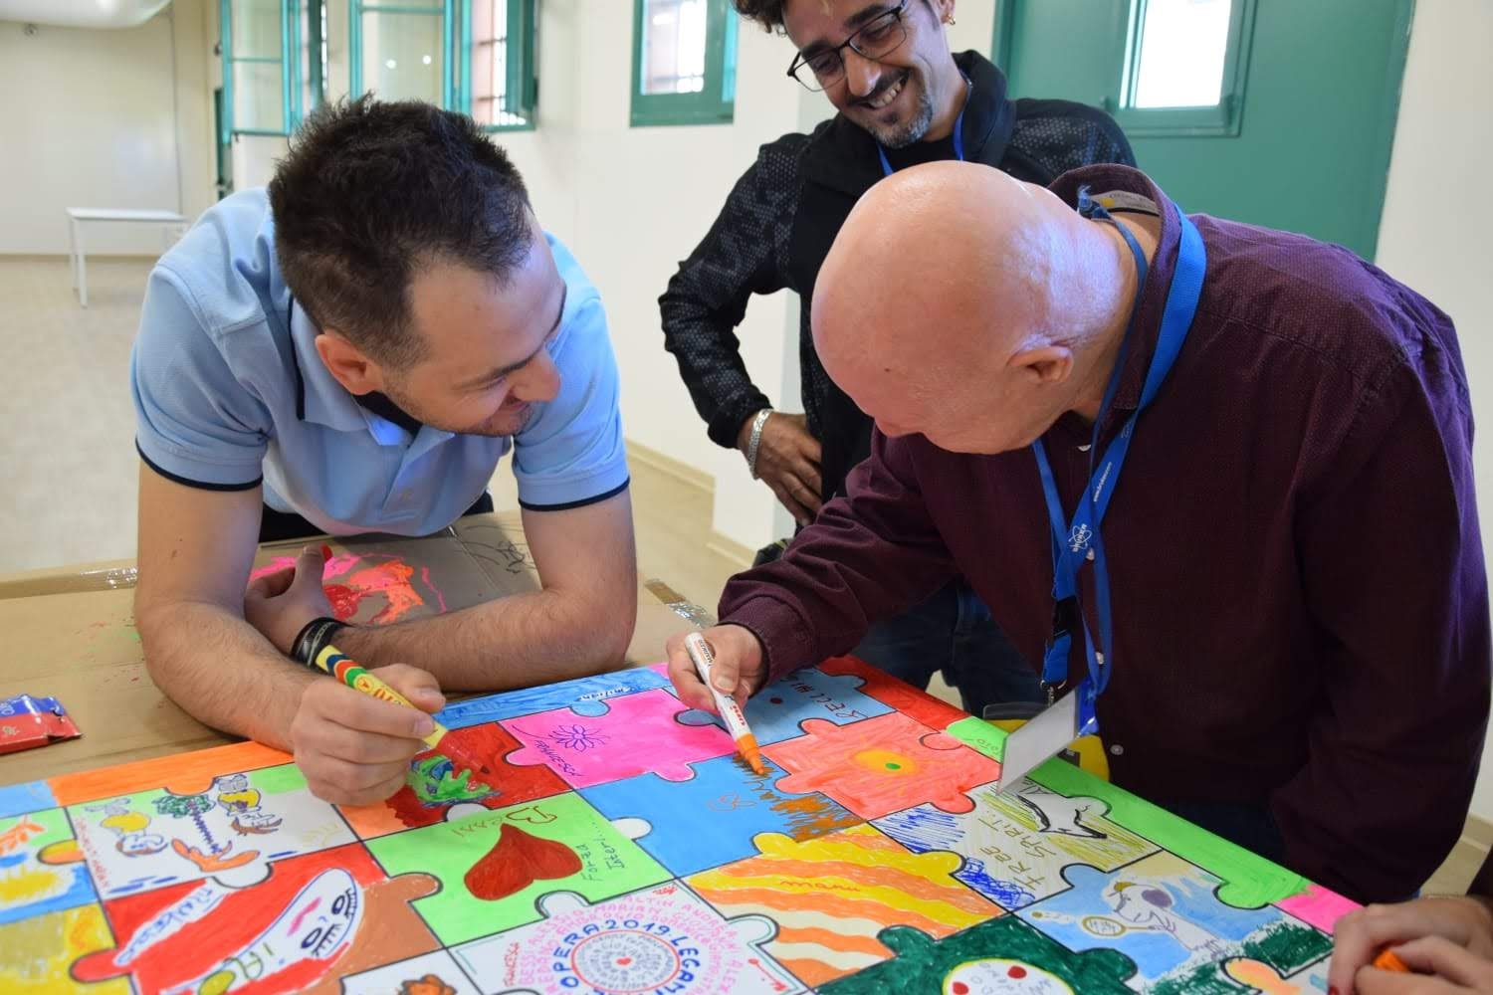

Slide 51
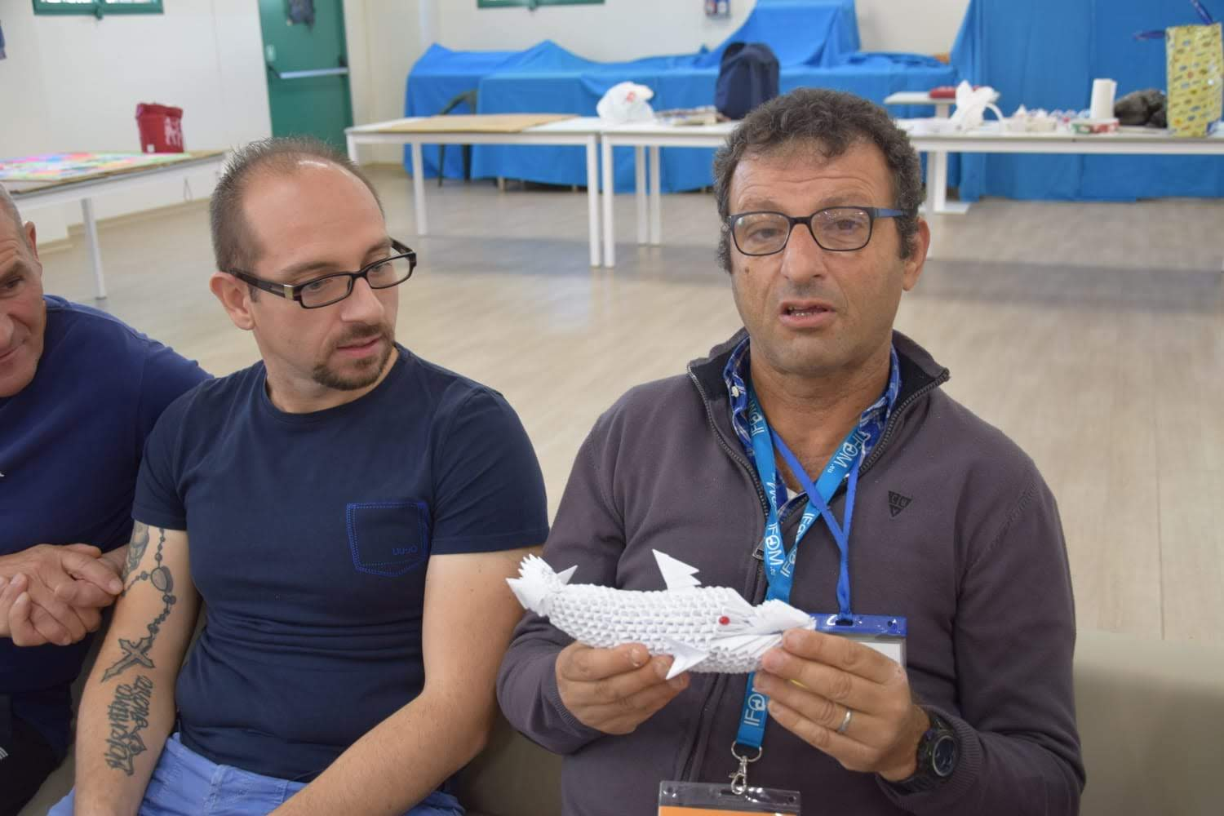

Slide 52


Slide 53


Slide 54


Slide 55


Slide 56


Slide 57


Slide 58


Slide 59


Slide 60


Slide 61


Slide 62


Slide 63


Slide 64


Slide 65


Slide 66


Slide 67


Slide 68


Slide 69


Slide 70


Slide 71


Slide 72


Slide 73


Slide 74


Slide 75


Slide 76


Slide 77


Slide 78


Slide 79


Slide 80


Slide 81


Slide 82


Slide 83


Slide 84


Slide 85


Slide 86


Slide 87


Slide 88


Slide 89


Slide 90


Slide 91


Slide 92


Slide 93


Slide 94


Slide 95


Slide 96
Hanno scritto di noi

Slide 97
Hanno scritto di noi

Slide 98


Hanno scritto di noi

Slide 99


Slide 100

E come diceva sempre Jerry dopo ogni incontro,
ANDATE IN PACE…

Slide 101

Un saluto sperando di rivederci al più presto con i nostri AMICI, persone libere e innocenti ma condannate dalla nascita senza aver mai commesso niente…

